Slide 1

பாலியல் ஆரோக்கியம் மற்றும் ஆரோக்கியமான உறவுமுறைகள்
Notes:
வழிநடத்துபவருக்கானக் குறிப்பு:
இந்தப் ப்ரெசென்டேஷனானது பாலியல் ஆரோக்கியம் தொடர்பான பல்வேறு தலைப்புகள் மற்றும் செய்திகளை உள்ளடக்கிய தொகுப்பாகும். வழிநடத்துபவர்கள், இருமொழி ஆதரவுப் பணியாளர்கள், சுகாதார நிபுணர்கள், கல்வியாளர்கள் மற்றும் சமூகத் தலைவர்கள் ஆகியோர் - அகதிகள் மற்றும் புலம்பெயர்ந்த சமூகங்களைச் சேர்ந்த பெண்களின் பாலியல் ஆரோக்கியத்தைப் பற்றிப் பேசுவதற்கு உதவும் ஒரு கருவியாக இது வடிவமைக்கப்பட்டுள்ளது.
முழு விளக்கக்காட்சியையும் நீங்கள் வழங்க வேண்டியதில்லை. உங்கள் பார்வையாளர்களுடன் தொடர்புடைய தலைப்புகள் மற்றும் செய்திகளைத் தேர்ந்தெடுக்கவும். சில செய்திகள் சில கலாச்சாரங்களுக்குப் பொருத்தமானதாக இருக்காது அல்லது கருத்தடை அல்லது கருக்கலைப்பு போன்ற செய்திகள் அல்லது தலைப்புகளைச் சில பங்கேற்பாளர்கள் எதிர்க்கக்கூடும் என்பதை அறிவோம். உங்கள் பார்வையாளர்களுக்குக் குறிப்பிட்ட செய்தி முக்கியமானதாக இருந்தாலும், அதை வேறு வழியில் கூற விரும்பினால், உங்கள் பார்வையாளர்களுக்கு மிகவும் பொருத்தமாக இருக்கும் வார்த்தைகளைப் பயன்படுத்தத் தயங்காதீர்கள்.
கருவித்தொகுப்பில் உள்ள மற்ற விளக்கக்காட்சிகளில் பயன்படுத்துவதைப் போலவே, இந்த விளக்கக்காட்சியிலும் 'நீங்கள்' மற்றும் 'உங்கள்' என்ற பிரதிபெயர்களைப் பயன்படுத்துவோம். பார்வையாளர்களிடம் நேரடியாகப் பேசும்படியான இந்த முறை சிறப்பாகச் செயல்படுவதோடு, செய்திகளைத் தெளிவாகத் தொடர்புபடுத்தக்கூடியதாகவும் இருக்கும் என்று நம்புகிறோம். இந்த நேரடி முறை உங்கள் பார்வையாளர்களுக்கு மிகவும் எதிர்மாறாகத் தோன்றினால், அதற்கு பதிலாக 'நாங்கள்', 'எங்கள்' அல்லது 'அவர்’ஆகிய பிரதிபெயர்களைப் பயன்படுத்தலாம்.

Slide 2
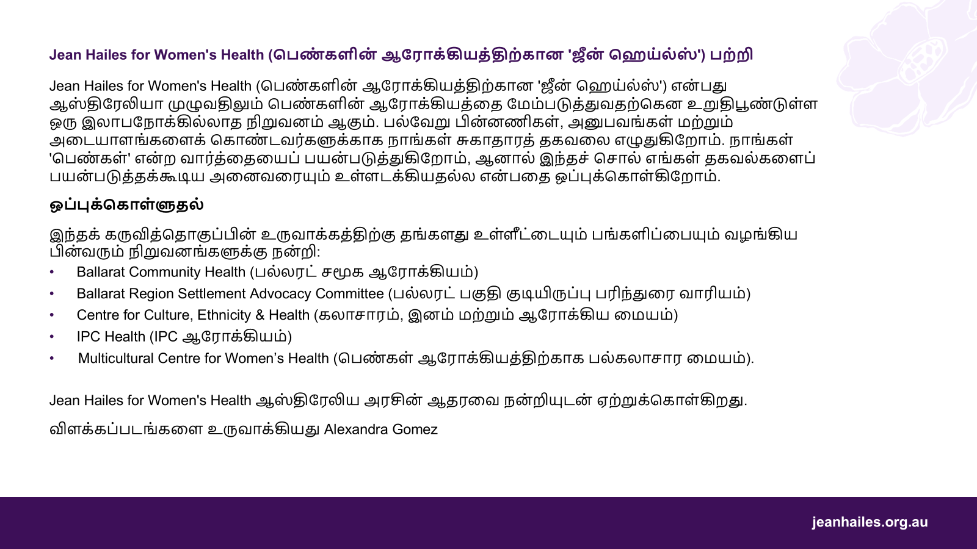

Slide 3
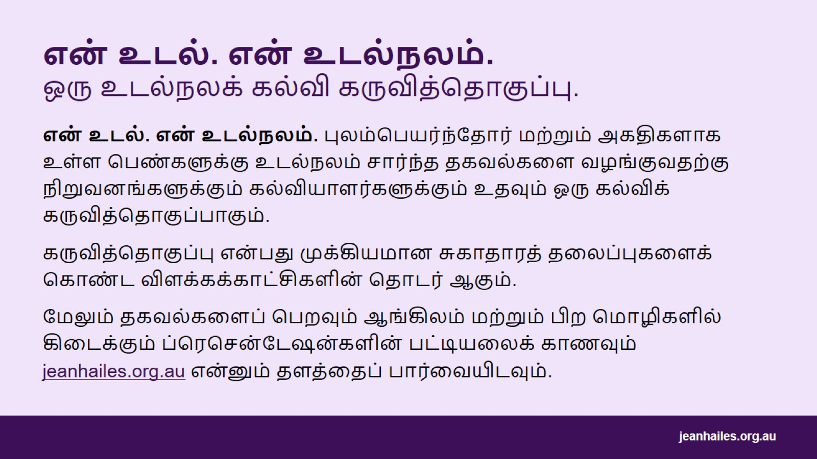
என் உடல். என் உடல்நலம். ஒரு உடல்நலக் கல்வி கருவித்தொகுப்பு.
Notes:
என் உடல். என் உடல்நலம். புலம்பெயர்ந்தோர் மற்றும் அகதிகளாக உள்ள பெண்களுக்கு உடல்நலம் சார்ந்த தகவல்களை வழங்குவதற்கு நிறுவனங்களுக்கும் கல்வியாளர்களுக்கும் உதவும் ஒரு கல்விக் கருவித்தொகுப்பாகும். இது, பெண்கள் தங்கள் உடல்நலம் குறித்து உரையாடலை மேற்கொள்ள ஊக்குவிக்கிறது.
கருவித்தொகுப்பு என்பது ஆரோக்கியமான வாழ்க்கை, மனநலம், மாதவிடாய் அல்லது பாலியல் ஆரோக்கியம் போன்ற முக்கியமான சுகாதாரத் தலைப்புகளை உள்ளடக்கிய விளக்கக்காட்சிகளின் விரிவாக்கத் தொடராகும்.
மேலும் தகவல்களைப் பெறவும் ஆங்கிலம் மற்றும் பிற மொழிகளில் கிடைக்கும் ப்ரெசென்டேஷன்களின் பட்டியலைக் காணவும் jeanhailes.org.au என்னும் தளத்தைப் பார்வையிடவும்.

Slide 4

பாலியல் ஆரோக்கியம்
Notes:
பாலியல் ஆரோக்கியத்தைப் பற்றி பேசலாம்.

Slide 5
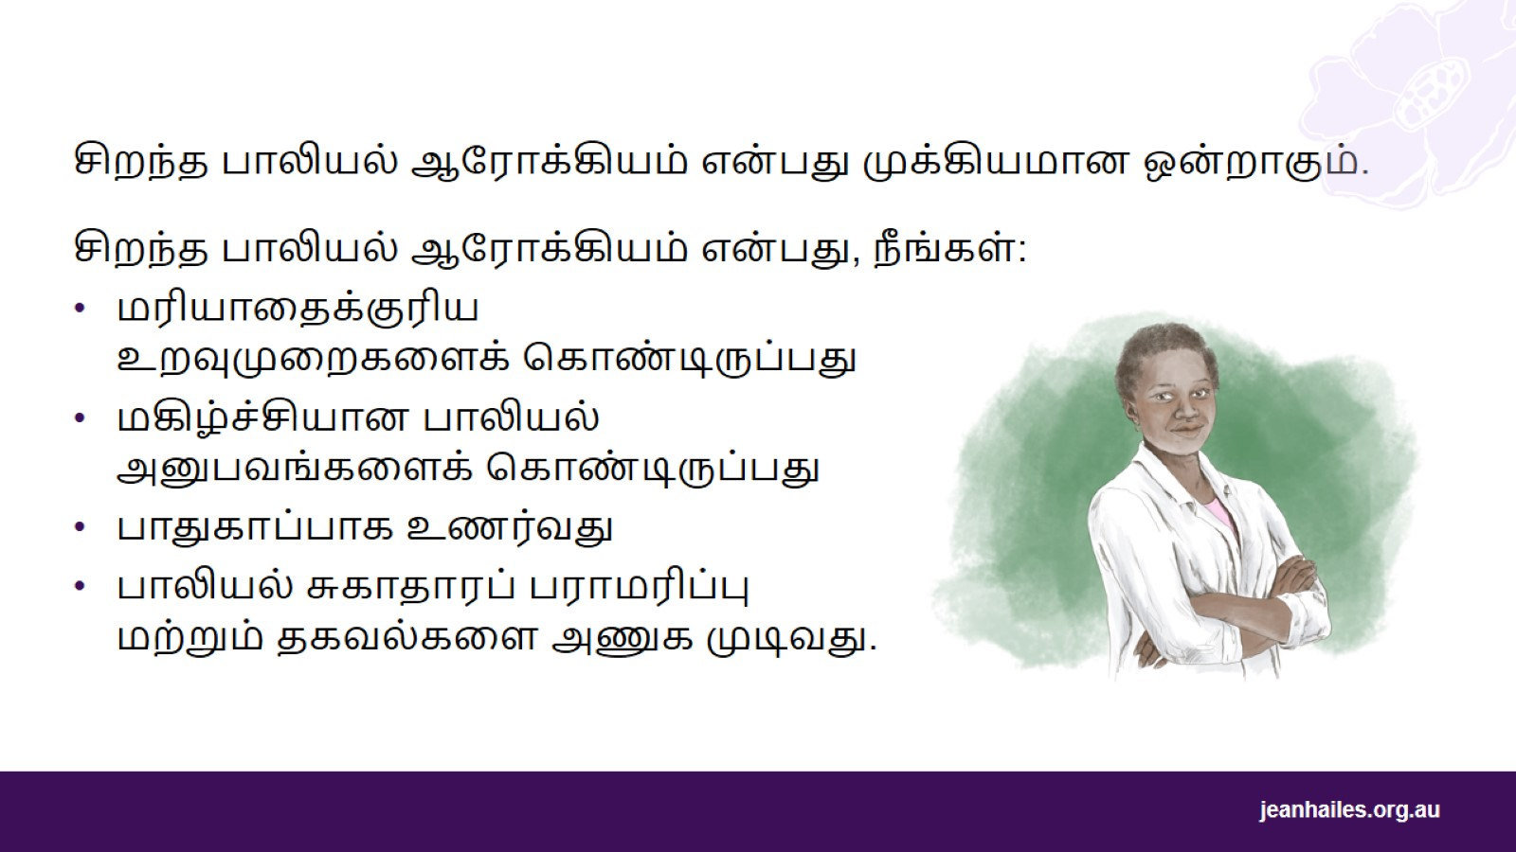
Notes:
சிறந்த பாலியல் ஆரோக்கியம் என்பது முக்கியமான ஒன்றாகும்.
சிறந்த பாலியல் ஆரோக்கியம் என்பது, நீங்கள்:
மரியாதைக்குரிய உறவுமுறைகளைக் கொண்டிருப்பது
மகிழ்ச்சியான மற்றும் பாதுகாப்பான பாலியல் அனுபவங்களைக் கொண்டிருப்பது
பாதுகாப்பாக உணர்வது மற்றும் வன்முறை அல்லது வற்புறுத்தல் பற்றி கவலைப்படாமல் இருப்பது - வற்புறுத்தல் என்பது உங்களை எதையேனும் செய்ய வைப்பதற்காக யாரோ ஒருவர் தனது ஆற்றலைப் பயன்படுத்துவது அல்லது அச்சுறுத்துவது ஆகும்
பாலியல் சுகாதாரப் பராமரிப்பு மற்றும் தகவல்களை அணுக முடிவது. பாலியல் ரீதியாக பரவும் நோய்த்தொற்றுகளை (STI) எவ்வாறு தவிர்ப்பது என்பதைப் பற்றிய தகவல்களைப் பெறுவது போன்று எந்தவொரு பாலியல் பிரச்சனைகளுக்கும் நீங்கள் உதவியை பெறலாம்.

Slide 6
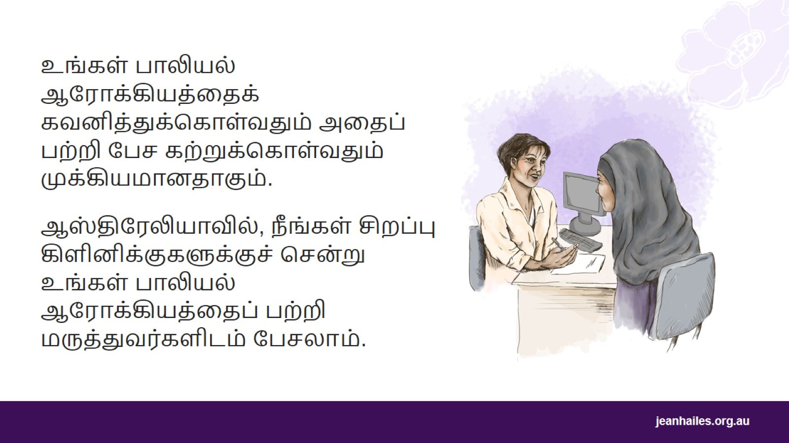
Notes:
உங்கள் பாலியல் ஆரோக்கியத்தைக் கவனித்துக்கொள்வது முக்கியமானதாகும்.
இவர்களுடன் பாலியல் ஆரோக்கியத்தைப் பற்றி பேசுவது நன்மைபயக்கும்:
மரியாதையான உறவைப் பெற, உங்கள் இல்லறத்துணையுடன்
பாலியல் ஆரோக்கியத்தைப் பற்றி பேசுவதற்கும், அவர்களின் சொந்த பாலியல் ஆரோக்கியத்தைப் பற்றிய சிறந்த முடிவுகளை எடுக்க உதவுவதற்கும், உங்கள் குழந்தைகளுடன்.
ஆஸ்திரேலியாவில், பாலியல் ஆரோக்கியம் பற்றி பேசுவது சரியானதாகும். குழந்தைகள் பாலியல் ஆரோக்கியம் குறித்து பொதுப் பள்ளிகளில் கற்றுக்கொள்கிறார்கள்.
உங்களுக்கு பாலியல் ஆரோக்கியம் தொடர்பான பிரச்சனைகள் இருந்தால் சிறப்பு கிளினிக்குகளுக்குச் சென்று, மருத்துவர்கள் அல்லது செவிலியர்களின் உதவியைப் பெறலாம்.
உங்கள் உடல்நிலையில் ஏதேனும் பிரச்சனை இருந்தால் மருத்துவர் அல்லது செவிலியரைப் பார்ப்பது இன்றியமையாததாகும்.

Slide 7

பாலுறவு
Notes:
இப்போது பாலுறவு பற்றி பேசலாம்.

Slide 8
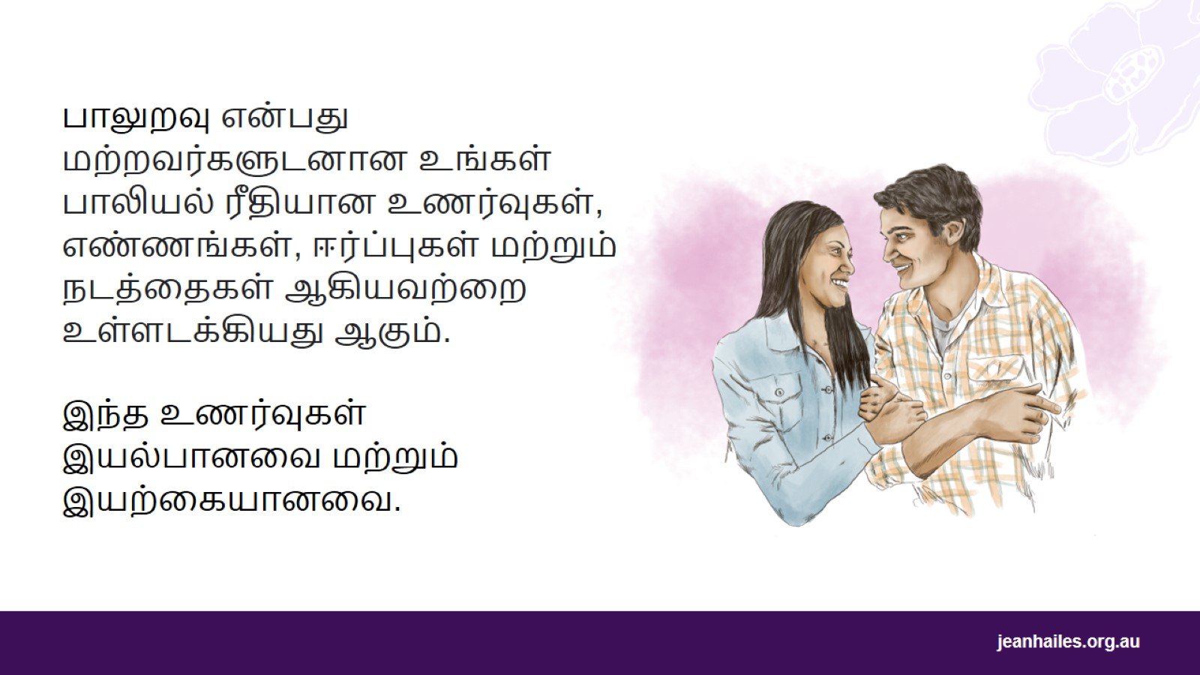
Notes:
பாலுறவு என்பது வாழ்நாள் முழுவதும் உங்கள் ஆரோக்கியம் மற்றும் நல்வாழ்வின் ஒரு முக்கியமான பகுதியாக விளங்குகிறது. இது சிக்கலானது மற்றும் தனிப்பட்டது.
இது மற்றவர்களுடனான உங்கள் பாலியல் ரீதியான உணர்வுகள், எண்ணங்கள், ஈர்ப்புகள் மற்றும் நடத்தைகள் ஆகியவற்றை உள்ளடக்கியது ஆகும். இந்த உணர்வுகள் மற்றும் எண்ணங்கள் இயல்பானவை மற்றும் இயற்கையானவை.
பாலுறவில் இவற்றின் தாக்கமும் முக்கிய பங்கு வகிக்கிறது:
உங்கள் உயிரியல் ரீதியான பாலினம் – நீங்கள் பிறக்கும் போது பெண்ணாக அல்லது ஆணாக அல்லது பிற பாலினத்தைச் சேர்ந்தவராக இருத்தல்
நீங்கள் உணரும் பாலினம் - பெண், ஆண் அல்லது பிற பாலினம்
நீங்கள் யாரின் மீது ஈர்ப்பு கொண்டிருக்கிறீர்கள்
பாலியல் தொடர்பான சிற்றின்பம், இன்பம், நெருக்கம்
இனப்பெருக்கம் (குழந்தைகள் பெற்றுக்கொள்வது).

Slide 9
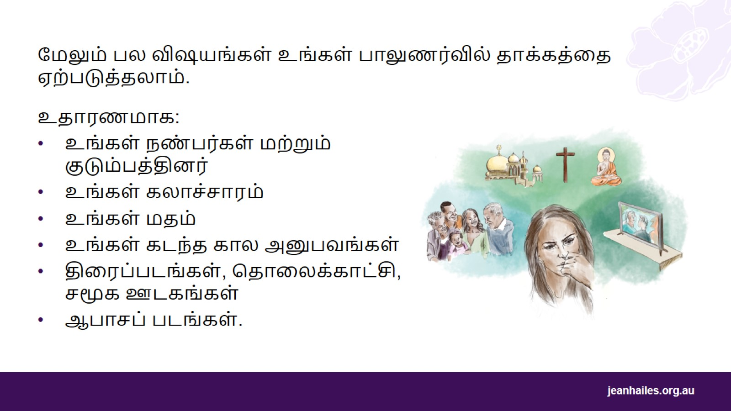
Notes:
உங்கள் பாலுணர்வு காலப்போக்கில் மேம்படலாம் மற்றும் மாறலாம்.
மேலும் பல விஷயங்கள் உங்கள் பாலுணர்வில் தாக்கத்தை ஏற்படுத்தலாம்.
உங்கள் நண்பர்கள் மற்றும் குடும்பத்தினர்
உங்கள் கலாச்சாரம்
உங்கள் மதம்
உங்கள் கடந்த கால அனுபவங்கள்
திரைப்படங்கள், தொலைக்காட்சி, சமூக ஊடகங்கள் போன்ற ஊடகங்கள்
ஆபாசப் படங்கள்.

Slide 10
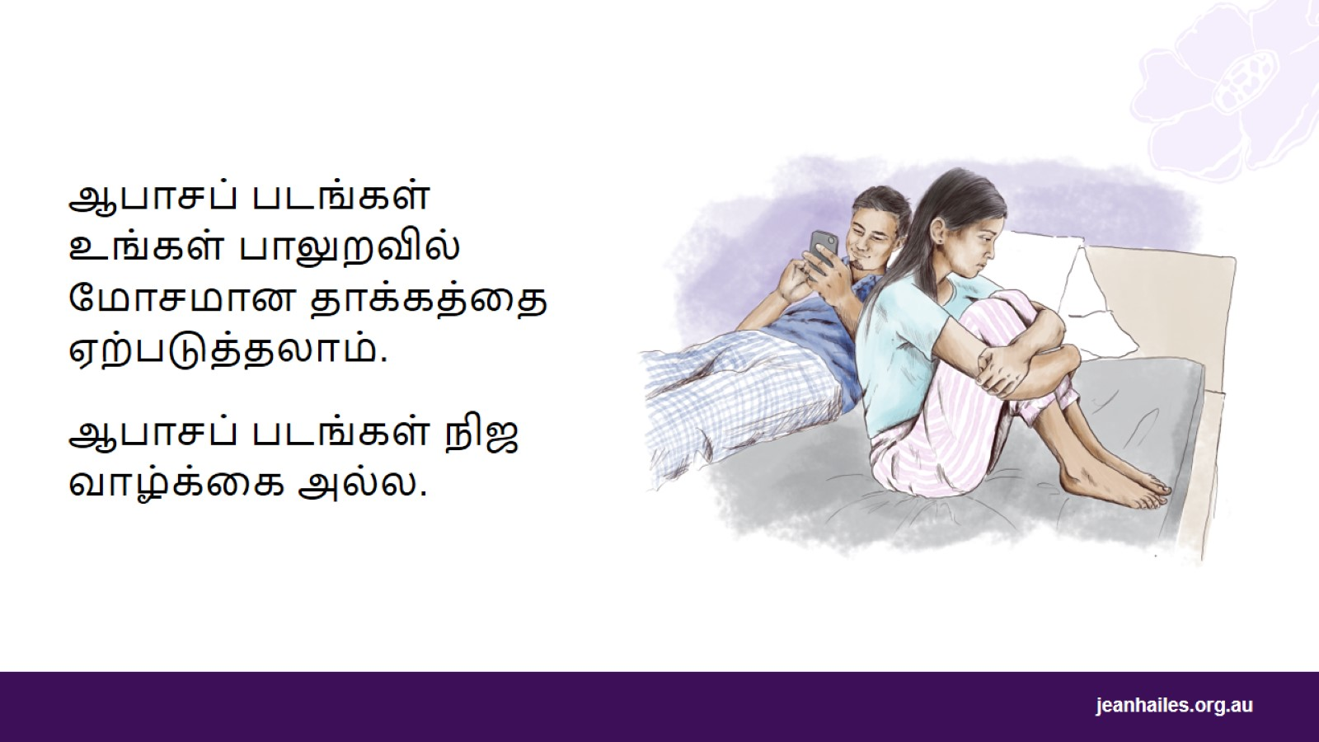
Notes:
துரதிர்ஷ்டவசமாக, பாலியல் மற்றும் பாலுறவு தொடர்பான எண்ணங்களின் மீது ஆபாசப் படங்கள் மோசமான தாக்கத்தை ஏற்படுத்தலாம். மேலும் இது மக்களின் உறவுமுறைகளில் மோசமான தாக்கத்தை ஏற்படுத்தலாம்.
ஆபாசப் படங்களைக் கண்டறிவதும் பார்ப்பதும் எளிதானது, எனவே அது உங்கள் பாலியல் மற்றும் உறவுமுறைகளில் ஏற்படுத்தக்கூடிய தாக்கத்தைப் பற்றி எச்சரிக்கையாக இருப்பதும் அவசியமானதாகும்.
ஆபாசப் படங்கள் பொழுதுபோக்கிற்காக மட்டுமே உருவாக்கப்பட்டவை என்பதை நினைவில் கொள்ளுங்கள். நிஜ வாழ்க்கையில் பாலுறவு எவ்வாறு இருக்கும் என்பதை இது காட்டாது.
ஆபாசப் படங்கள் பெரும்பாலும் இவற்றையே காட்சிப்படுத்தும்:
ஆண்கள் பெண்களைக் கட்டுப்படுத்துவதை
அனுமதியின்றி மேற்கொள்ளும் உடலுறவு - ஒரு நபர் உடலுறவு கொள்ள ஒப்புக்கொள்ளாதது அல்லது உடலுறவு கொள்ள கட்டாயப்படுத்தப்படுவது அல்லது அழுத்தம் கொடுக்கப்படுவது
மிகைப்படுத்தப்பட்ட இன்பம்.
ஆபாசப் படங்கள் நிஜ வாழ்க்கை அல்ல.

Slide 11

பாலியல் இன்பம்
Notes:
பாலியல் இன்பம் மற்றும் உங்கள் பாலியல் வாழ்க்கையில் எவை தாக்கத்தை ஏற்படுத்தும் என்பதைப் பற்றி பேசலாம்.

Slide 12
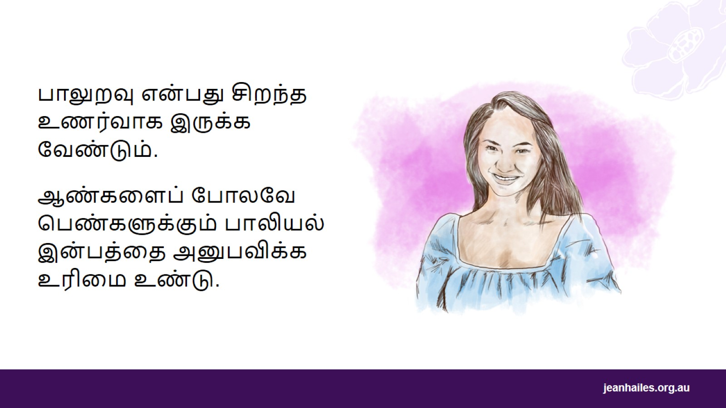
Notes:
சிலருக்கு உடலுறவு என்பது குழந்தைகளைப் பெறுவதற்கான முயற்சியாக இருந்தாலும், அது சிறந்த உணர்வாகவும் இருக்க வேண்டும்.
ஆண்களைப் போலவே பெண்களுக்கும் பாலியல் இன்பத்தை அனுபவிக்க உரிமை உண்டு. ஒரு பெண் பாலுறவை ரசித்து இன்பத்தை அனுபவிப்பது சிறந்த ஒன்றாகும் ஒரு பெண் தன் உடலை அறிந்துகொள்வது, தனக்கு எது பிடிக்கும் என்பதை அறிந்துகொள்வது, தான் எங்கு தொடப்படுவதை விரும்புகிறார் என்பதை அறிந்துகொள்வதும் நல்லது, ஆனால் அவர் விரும்பாததைத் தெரிந்துகொள்வது இன்றியமையாத ஒன்றாகும்.
மகிழ்ச்சியான உடலுறவு அனுபவங்கள் உங்கள் ஆரோக்கியத்திற்கும் நல்லது. நன்றாக உறங்கவும், மன அழுத்தத்தைக் குறைக்கவும், இரத்த அழுத்தத்தைக் குறைக்கவும் உங்கள் இதய ஆரோக்கியத்தை மேம்படுத்தவும் இது உங்களுக்கு உதவும்
ஆஸ்திரேலியாவில், பாலுறவு, பாலியல் மற்றும் பாலியல் இன்பம் பற்றி பேசுவது சரியான ஒன்றாகும்.

Slide 13
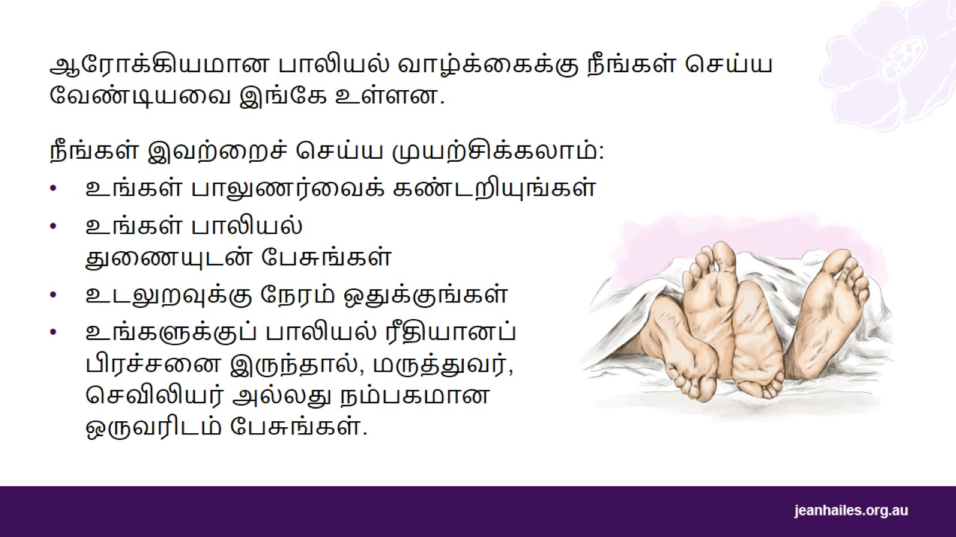
Notes:
நீங்கள் இன்பத்தை உணரவும் சிறந்த பாலியல் வாழ்க்கையைப் பெறவும் செய்ய வேண்டியவை இங்கே உள்ளன.
நீங்கள் இவற்றைச் செய்ய முயற்சிக்கலாம்:
உங்கள் துணை தொடுவதன் மூலம் அல்லது உங்கள் சொந்தத் தொடுதலின் மூலம் எவற்றைச் சிறப்பாக உணர்கிறீர்கள் என்பதை அறிந்துகொண்டு உங்கள் உடலைப் பற்றிய புரிதலின் மூலம் உங்கள் பாலுணர்வைக் கண்டறியவும்
உங்கள் பாலியல் துணையுடன் பேசுங்கள் - எது சரியானது மற்றும் எது சரியல்ல என்பதைப் பற்றி பேச முயற்சிப்பது முக்கியமானது. நீங்களும் உங்கள் துணையும் உங்கள் பாலியல் வாழ்க்கையில் மரியாதையுடனும் மகிழ்ச்சியாகவும் இருந்தால், உங்கள் உறவு சிறப்பாகவும் வலுவானதாகவும் அமையும்
உடலுறவுக்கு நேரம் ஒதுக்குங்கள் – நாம் பணிமிகுதியான சூழலில் வாழ்கிறோம், ஆனால் நீங்களும் உங்கள் துணையும் விரும்பும்போது உடலுறவு கொள்வது நல்லது
உங்களுக்குப் பாலியல் ரீதியான பிரச்சனைகள் இருந்தால் மருத்துவர், செவிலியர் அல்லது நம்பகமான நபரிடம் பேசுங்கள்.

Slide 14
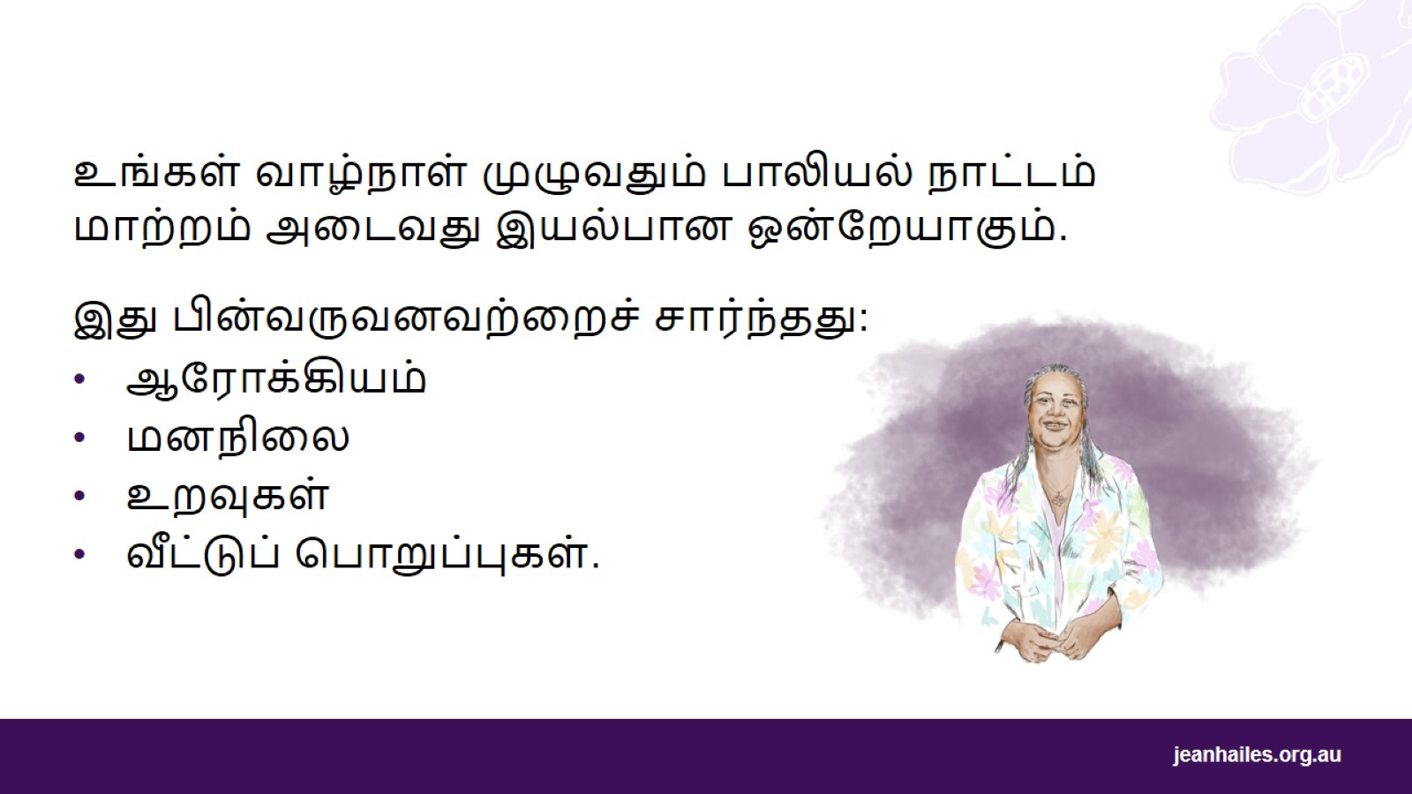
Notes:
உங்கள் வாழ்நாள் முழுவதும் பாலியல் நாட்டம் மாற்றம் அடைவது இயல்பான ஒன்றேயாகும்.
பின்வருவன போன்று பல்வேறு விஷயங்கள் உங்கள் பாலியல் வாழ்க்கையில் தாக்கத்தை ஏற்படுத்தலாம்:
உங்கள் வாழ்வின் வெவ்வேறு நேரங்களில் உங்கள் உடலில் ஏற்படும் மாற்றங்கள். உதாரணமாக, பிரசவத்திற்குப் பிறகு அல்லது உங்களுக்கு வயதாகும்போது, உடலுறவு கொள்ள விரும்பாமல் இருக்கலாம் அல்லது உடலுறவின் போது வலியை உணரலாம்
உங்கள் ஆரோக்கியம் மற்றும் உங்கள் இல்லறத்துணையின் ஆரோக்கியம்
உங்கள் மனநிலை - உங்களுக்கு மன அழுத்தம் இருந்தால், உங்கள் உணர்வின் அடிப்படையில்
உங்கள் பாலுறவில் நீங்கள் மகிழ்ச்சியாக இருக்கிறீர்களா என்பதன் அடிப்படையில்
கைக் குழந்தைகள், வயதானப் பெற்றோர்கள் அல்லது பிறரைப் பராமரிப்பது போன்று வீட்டில் உங்களது பொறுப்புகள்.

Slide 15

பாலியல் பிரச்சனைகள்
Notes:
இப்போது சில பொதுவான பாலியல் பிரச்சனைகளைப் பற்றி பேசலாம்.

Slide 16
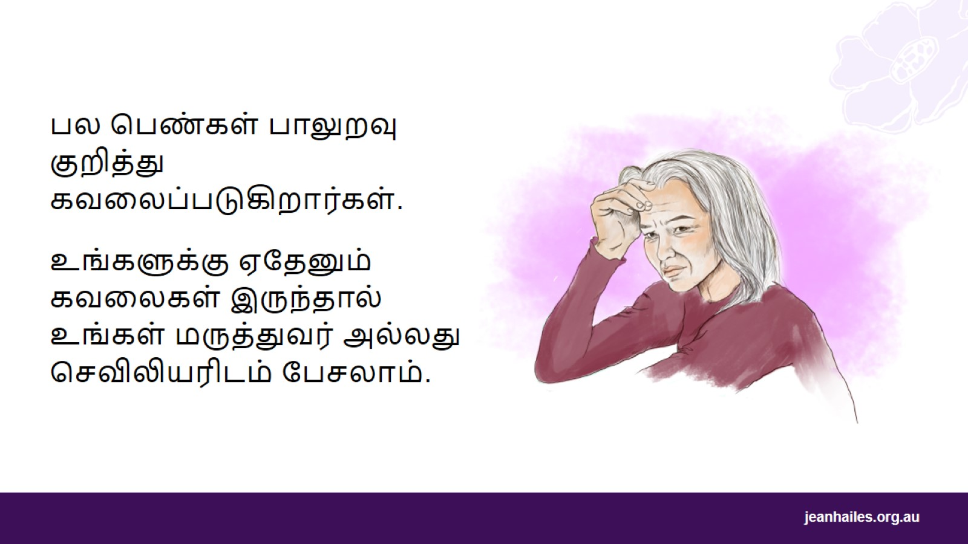
Notes:
பல பெண்கள் பாலுறவு குறித்து கவலைப்படுகிறார்கள். உதாரணமாக, உடலுறவு உங்களுக்கு வலி நிறைந்ததாக இருக்கலாம் அல்லது உடலுறவில் நாட்டமின்றி இருப்பது குறித்து நீங்கள் கவலைப்படலாம்.
உங்களுக்கு ஏதேனும் கவலைகள் இருந்தால் உங்கள் மருத்துவர் அல்லது செவிலியரிடம் பேசலாம்.

Slide 17
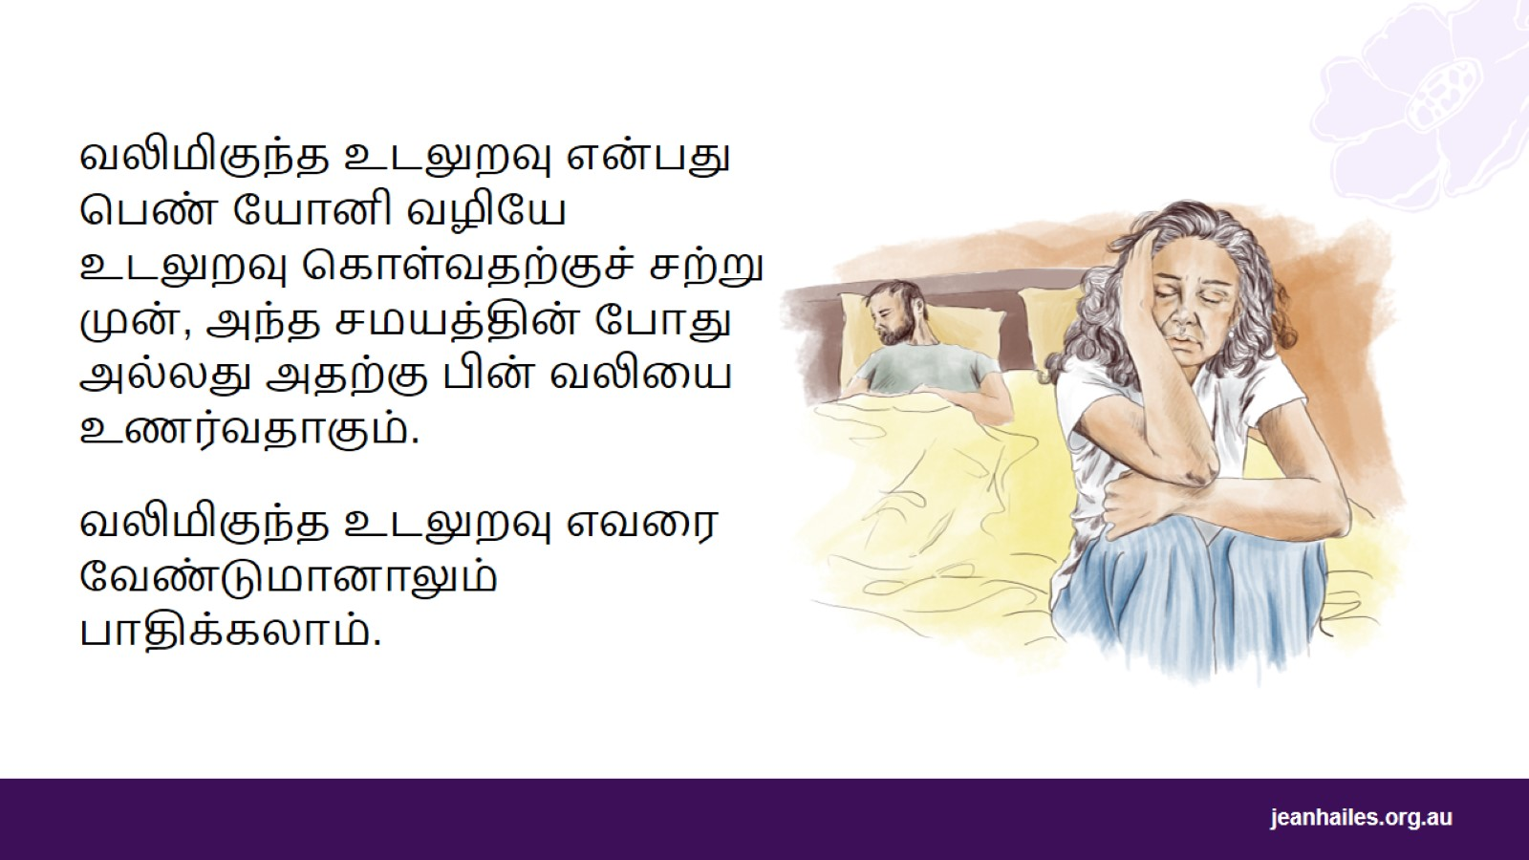
Notes:
சில பெண்கள் வலிமிகுந்த உடலுறவைப் பற்றி கவலைப்படுவார்கள்.
வலிமிகுந்த உடலுறவு என்பது பெண் யோனி வழியே உடலுறவு கொள்வதற்குச் சற்று முன், அந்த சமயத்தின் போது அல்லது அதற்கு பின் வலியை உணர்வதாகும்.
வலிமிகுந்த உடலுறவு எவரை வேண்டுமானாலும் பாதிக்கலாம், ஆனால் இவர்களுக்கு ஏற்படும் வாய்ப்பு அதிகம்:
இளம்வயது பெண்கள்
சமீபத்தில் குழந்தை பெற்றெடுத்த அல்லது தாய்ப்பால் ஊட்டும் பெண்கள்
மாதவிடாய் நின்ற வயதான பெண்கள்.

Slide 18
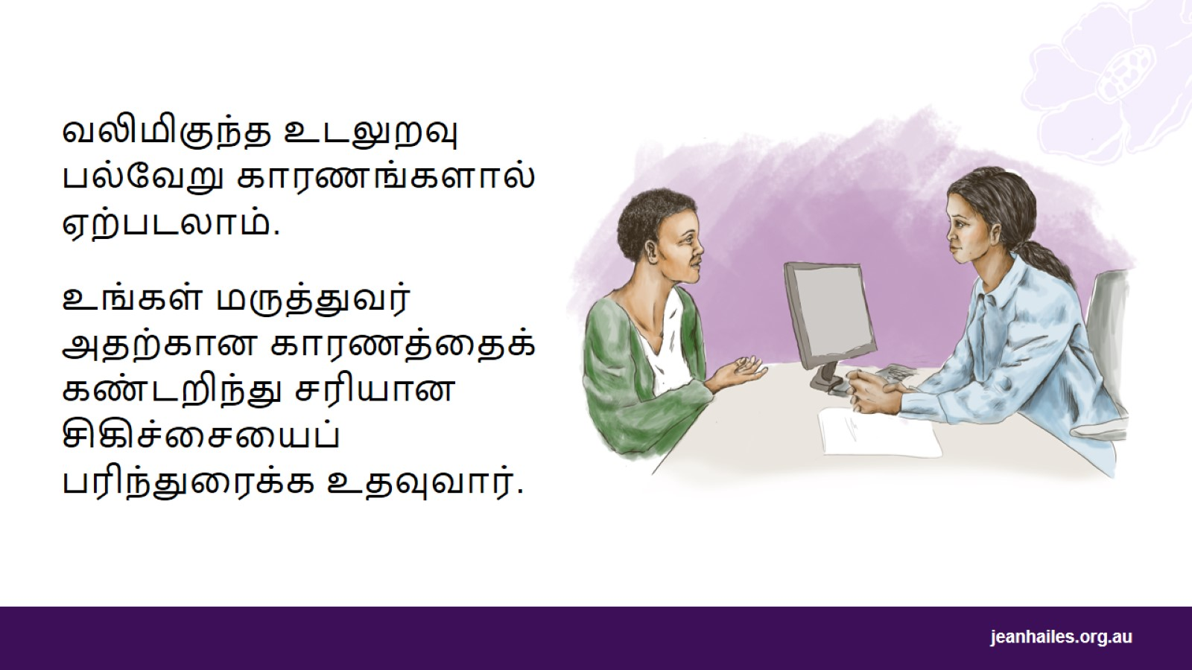
Notes:
வலிமிகுந்த உடலுறவு பல்வேறு காரணங்களால் ஏற்படலாம்.
நீங்கள் வலிமிகுந்த உடலுறவை அனுபவித்தால், உங்கள் மருத்துவர் அல்லது செவிலியரிடம் பேசலாம்.
உடலுறவின் போது ஏன் வலி ஏற்படுகிறது என்பதைக் கண்டறியவும் சரியான சிகிச்சையை பரிந்துரைக்கவும் அவர்கள் உங்களுக்கு உதவுவார்கள்.
அவர்கள் இவற்றையும் செய்யலாம்:
வலிக்கான காரணத்தைக் கண்டறிந்து சிகிச்சையளிக்கலாம்
லூப்ரிகண்டுகளைப் பயன்படுத்தப் பரிந்துரைக்கலாம் - லூப்ரிகண்டுகள் என்பது உங்கள் யோனியை ஈரப்பதத்துடன் வைத்திருப்பதற்கும் உடலுறவின் போது வலியைத் தவிர்க்கவும் உங்கள் யோனியின் உள்ளேயும் உங்கள் இல்லறத்துணையின் ஆண்குறியிலும் தடவக்கூடிய சிறப்பு ஜெல், திரவங்கள் மற்றும் எண்ணெய்கள் ஆகும்.
நீங்கள் சமீபத்தில் குழந்தை பெற்றிருந்தால் அல்லது உங்களுக்கு வயது முதிர்வு ஏற்பட்டிருந்தால் - உங்கள் மாதவிடாய் வராமல் நிற்கும்நேரத்தில் உங்கள் யோனியில் சிறப்பு கிரீமை பயன்படுத்த பரிந்துரைக்கலாம்
உடலுறவின் போது ஓய்வாக உணர்வதற்கான வழிகளைப் பரிந்துரைக்கலாம்
சிறப்பு மருத்துவரிடம், உதாரணமாக பெண்கள் ஆரோக்கியத்தில் நிபுணத்துவம் பெற்ற பிசியோதெரபிஸ்ட்டிடம் உங்களைப் பரிந்துரைக்கலாம்.

Slide 19
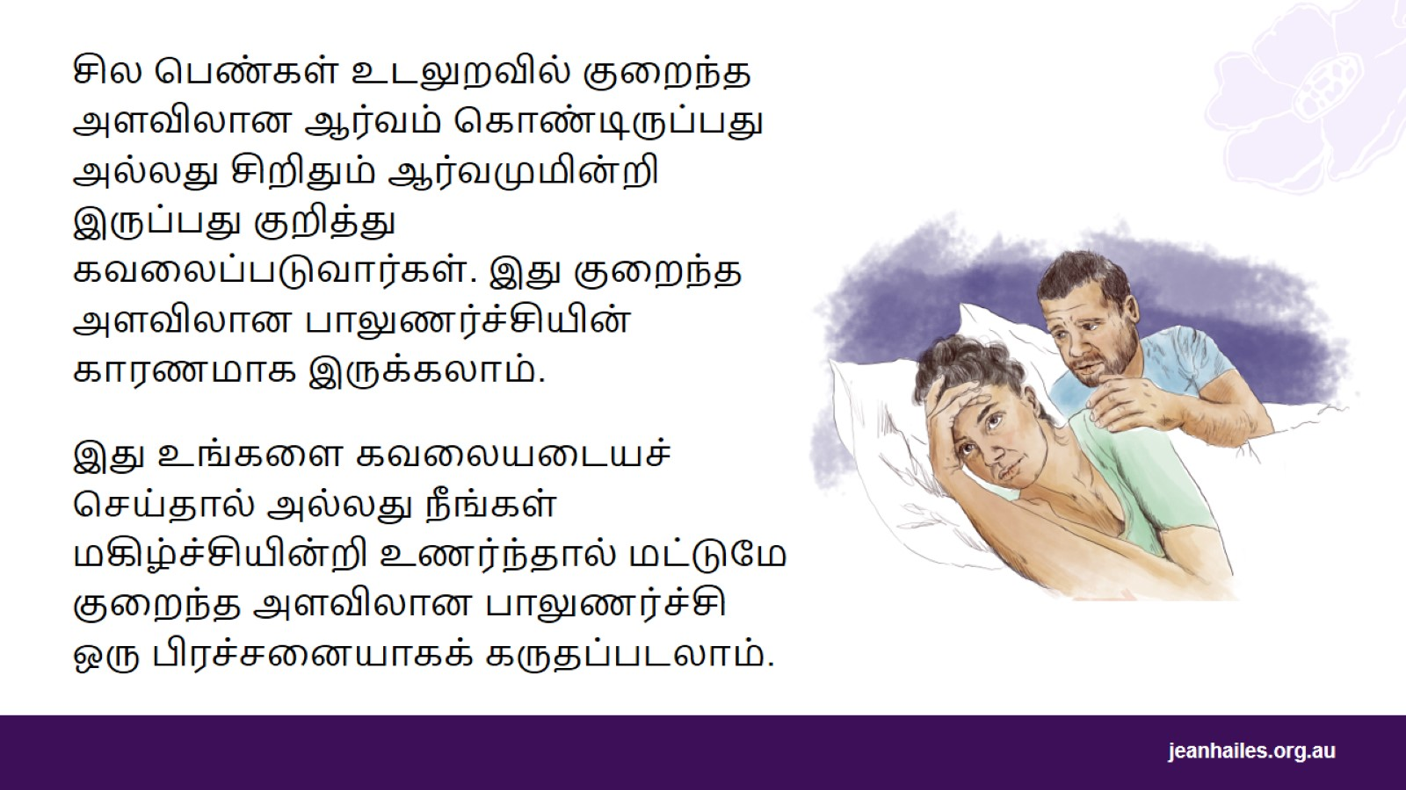
Notes:
சில பெண்களுக்கு உடலுறவு வேண்டாம் என நினைப்பதும் கவலையாக இருக்கலாம். உடலுறவு கொள்பதில் சிறிதளவு ஆர்வம் அல்லது ஆர்வமே இன்றி இருப்பது குறைந்த பாலுணர்ச்சி எனப்படும். பாலுணர்ச்சி என்பது ஒரு துணையுடன் அல்லது சுயமாக உடலுறவு கொள்ள விரும்பும் ஆசையைக் குறிப்பதாகும்.
எவருக்கு வேண்டுமானாலும் பாலுணர்ச்சியின் அளவு குறையலாம். இது எந்த வயதிலும் நிகழலாம், ஆனால் வயதானவர்களுக்கு இது மிகவும் பொதுவாக ஏற்படக்கூடிய ஒன்றாகும்.
குறைந்த பாலுணர்ச்சி காரணமாக உங்களுக்குத் தொந்தரவு ஏற்படவில்லை என்றால், அது ஒரு பிரச்சனையல்ல. இது உங்களை கவலையடையச் செய்தால் அல்லது நீங்கள் மகிழ்ச்சியின்றி உணர்ந்தால் மட்டுமே குறைந்த அளவிலான பாலுணர்ச்சி ஒரு பிரச்சனையாகக் கருதப்படலாம்.

Slide 20
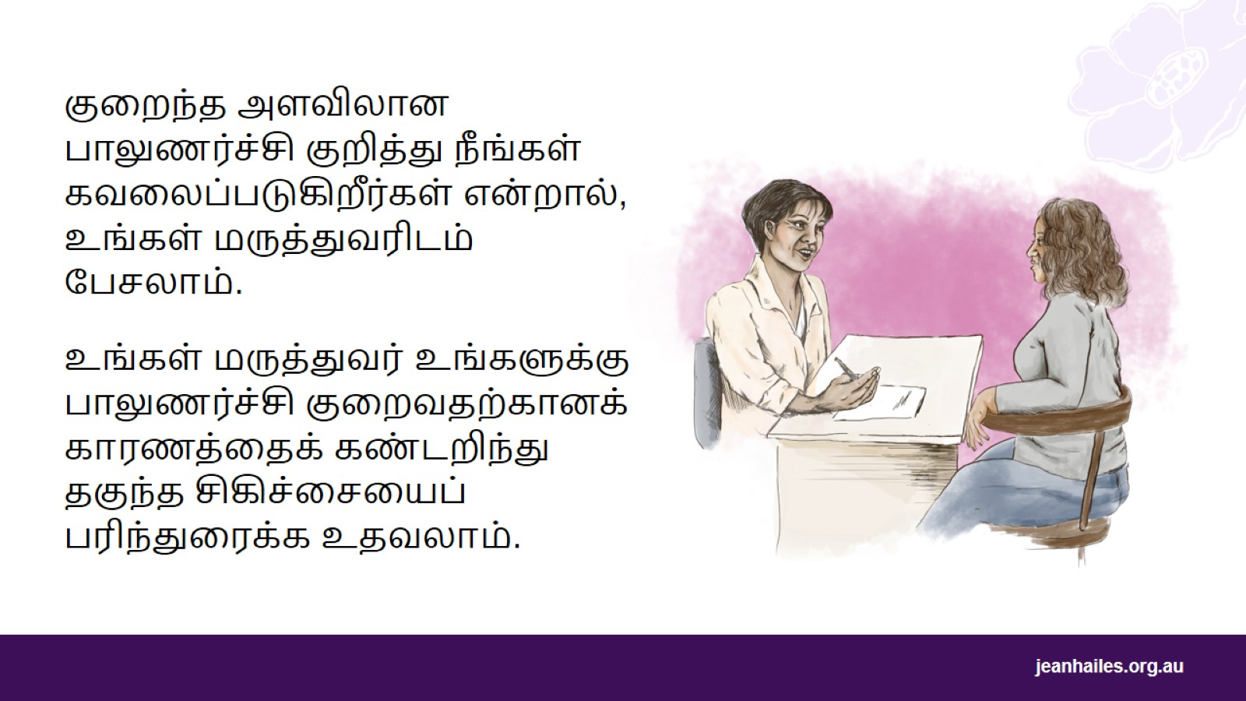
Notes:
குறைந்த அளவிலான பாலுணர்ச்சியின் காரணமாக, நீங்கள் கவலையாக இருந்தாலோ அல்லது மகிழ்ச்சியின்றி உணர்ந்தாலோ அதற்கான சிகிச்சைகள் உள்ளன.
உங்கள் மருத்துவர் உங்களுக்கு பாலுணர்ச்சி குறைவதற்கானக் காரணத்தைக் கண்டறிந்து தகுந்த சிகிச்சையைப் பரிந்துரைக்க உதவலாம். உதாரணமாக, உங்கள் உறவுமுறையில் ஏற்பட்ட சில பிரச்சனைகள் காரணமாக உங்கள் பாலுணர்ச்சி குறைவாக இருந்தால், உங்கள் மருத்துவர் உறவுமுறை சிகிச்சையைப் பரிந்துரைக்கலாம்.

Slide 21
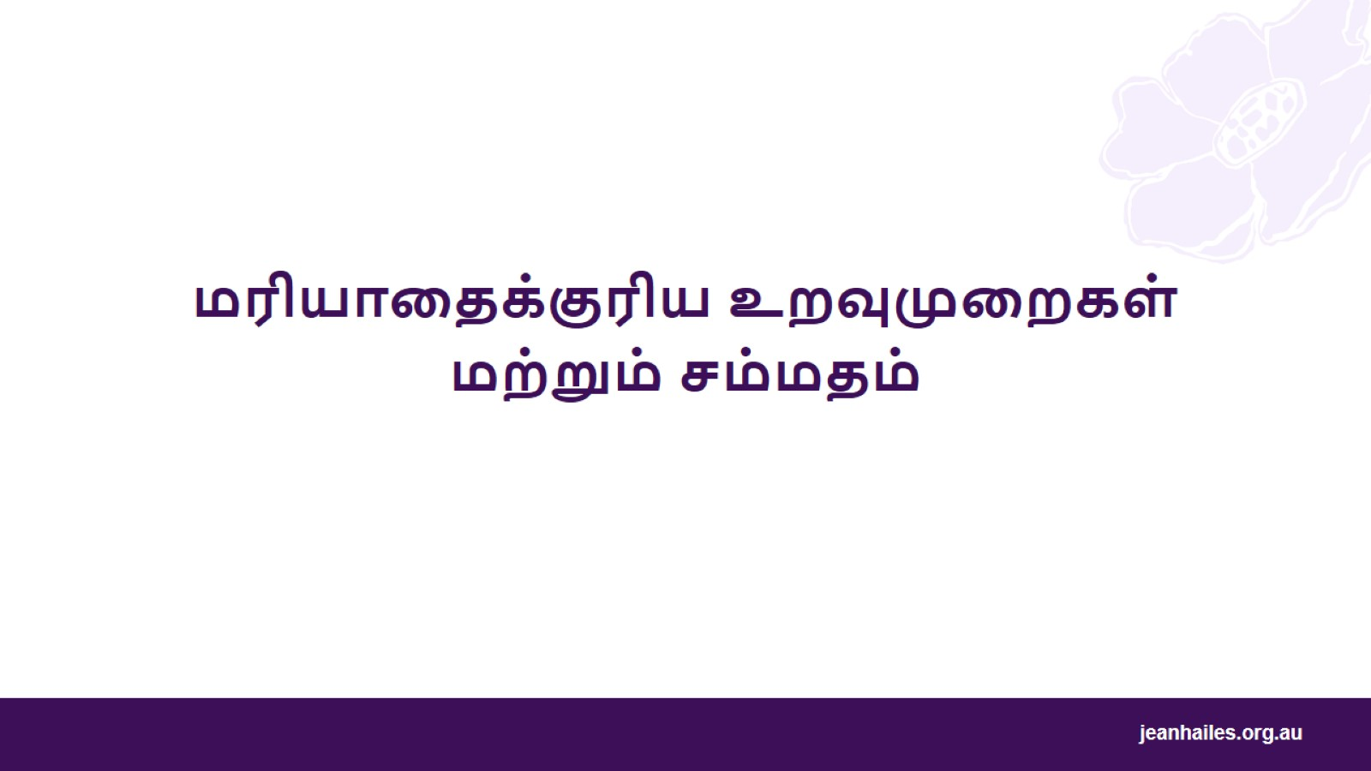
மரியாதைக்குரிய உறவுமுறைகள் மற்றும் சம்மதம்
Notes:
இப்போது மரியாதை நிறைந்த உறவுமுறைகள் மற்றும் சம்மதத்தைப் பற்றிப் பேசலாம்.

Slide 22
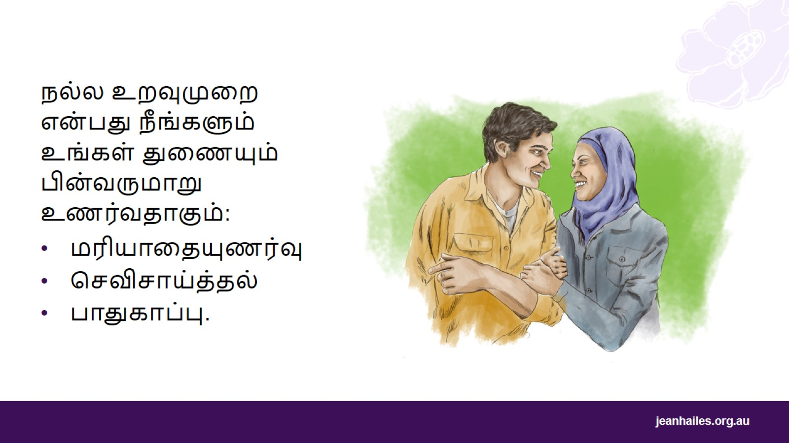
Notes:
மரியாதையான, நேர்மையான மற்றும் பாதுகாப்பான உறவைக் கொண்டிருப்பது உங்கள் ஆரோக்கியத்திற்கும் நல்வாழ்விற்கும் முக்கியமானதாகும்.
ஒவ்வொரு உறவிலும் பேணிக்காக்க வேண்டிய முக்கியமான விஷயங்கள்:
மரியாதை – தம்பதியர் இருவரும் தங்கள் விருப்பு வெறுப்புகள் மற்றும் எல்லைகள் உட்பட, அவர்கள் இருக்கும் விதத்திலேயே ஒருவரையொருவர் ஏற்றுக்கொள்தல்
திறந்த தகவல்தொடர்பு - உங்கள் எண்ணங்கள், உணர்வுகள், தேவைகள், நீங்கள் விரும்புவது மற்றும் விரும்பாதது பற்றி உங்கள் துணையுடன் நீங்கள் சுதந்திரமாகப் பேசுதல்
பாதுகாப்பு - உங்கள் துணைக்கு நீங்கள் ஒருபோதும் பயப்படவோ அல்லது உங்கள் துணையை அச்சுறுத்த கூடாது.

Slide 23
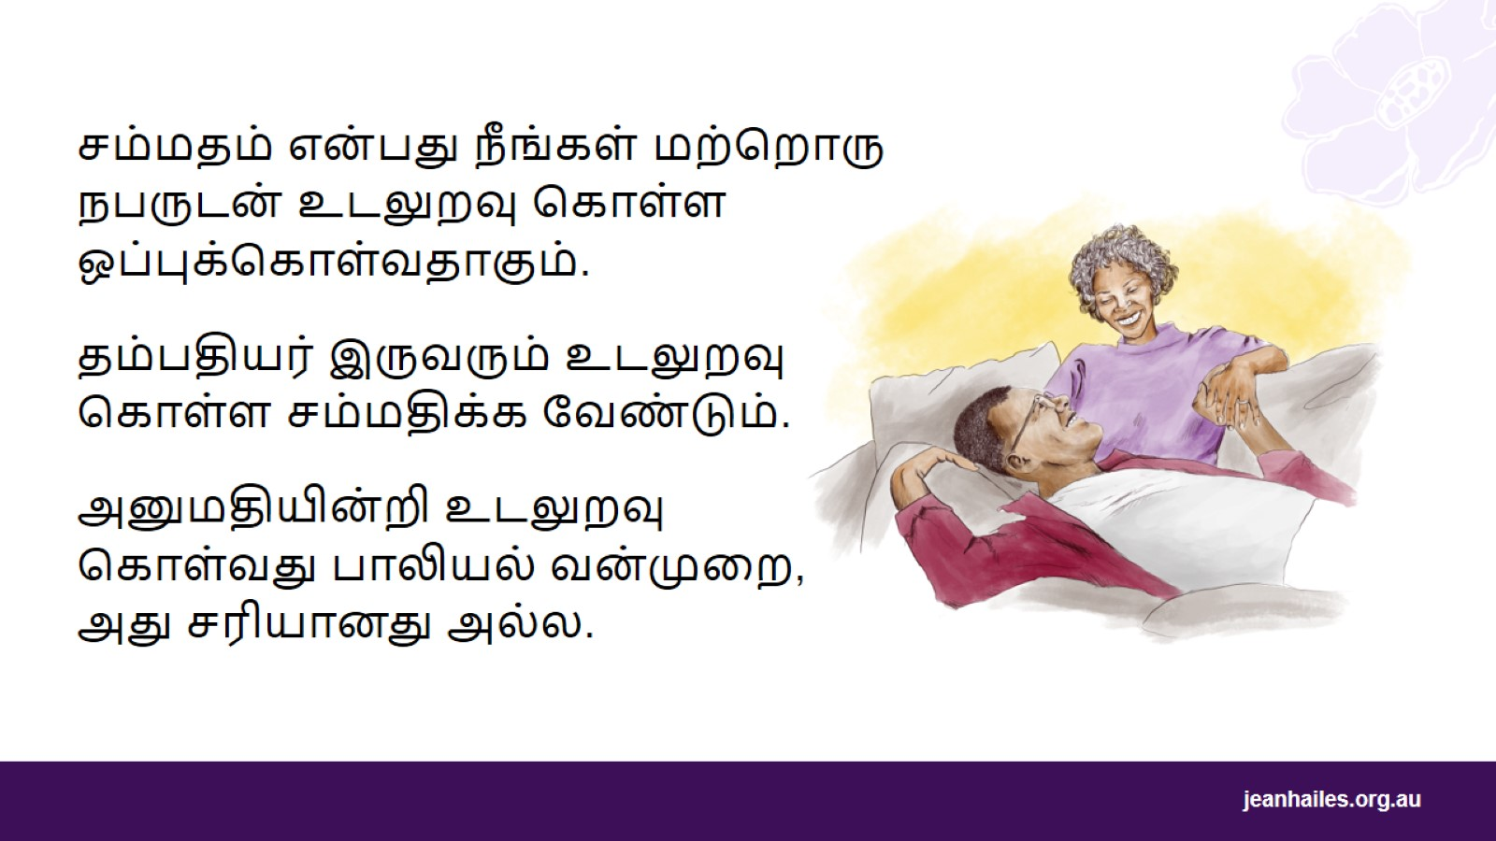
Notes:
ஆரோக்கியமான பாலியல் உறவில் சம்மதத்துடன் ஈடுபடுதல் அடங்கும்.
உடலுறவு பற்றி பேசும் போது, சம்மதம் என்பது அந்த நேரத்தில் நீங்கள் விரும்பி, உடலுறவு கொள்ள அல்லது வேறொரு நபருடன் பாலியல் விஷயங்களை மேற்கொள்ள நீங்கள் சுதந்திரமாகவும் மகிழ்ச்சியாகவும் ஒப்புக்கொள்வதாகும். இது அனைத்து வகையான உடலுறவையும் உள்ளடக்கியது: யோனி வழியான, வாய்வழி அல்லது ஆசன வாயில் வழியேயான உடலுறவு, அல்லது நீங்கள் இருவரும் விரும்பிச் செய்யும் பாலியல் விஷயங்களாகும்.
சம்மதம் என்பது பரஸ்பரமாக இருக்க வேண்டும், அதாவது தம்பதியர் இருவரும் உடன்பட்டுச் செயல்படுவதாகும்.
நீங்கள் முதல் முறையாக உடலுறவு கொண்டாலோ அல்லது 100^{வது} முறையாக ஒருவருடன் உறவு கொண்டாலும் பரவாயில்லை, சம்மதம் எப்போதும் முக்கியமானதாகும்.
அவர்கள் உங்கள் கணவராக அல்லது நீண்ட காலத் துணையாக இருந்தாலும் கூட, ‘வேண்டாம்’ என்று கூற உங்களுக்கு உரிமை உண்டு. நீங்கள் உடலுறவு கொள்வதற்கான மனநிலையில் இல்லாமல் இருக்கலாம், உங்கள் துணை பரிந்துரைக்கும் பாலியல் விஷயங்களை நீங்கள் விரும்பாமல் இருக்கலாம் அல்லது அது உங்களுக்கு வேதனையாக இருக்கலாம்.
நீங்கள் ஒருவருடன் உடலுறவு கொள்ள சம்மதித்தாலும், உங்கள் எண்ணத்தை மாற்றிக்கொண்டால், எப்போது வேண்டுமானாலும், உடலுறவு கொள்ளும்போதும் கூட ‘வேண்டாம்’ என்று கூறலாம்.
அனுமதியின்றி உடலுறவு கொள்வது பாலியல் வன்முறை, அது சரியானது அல்ல.

Slide 24
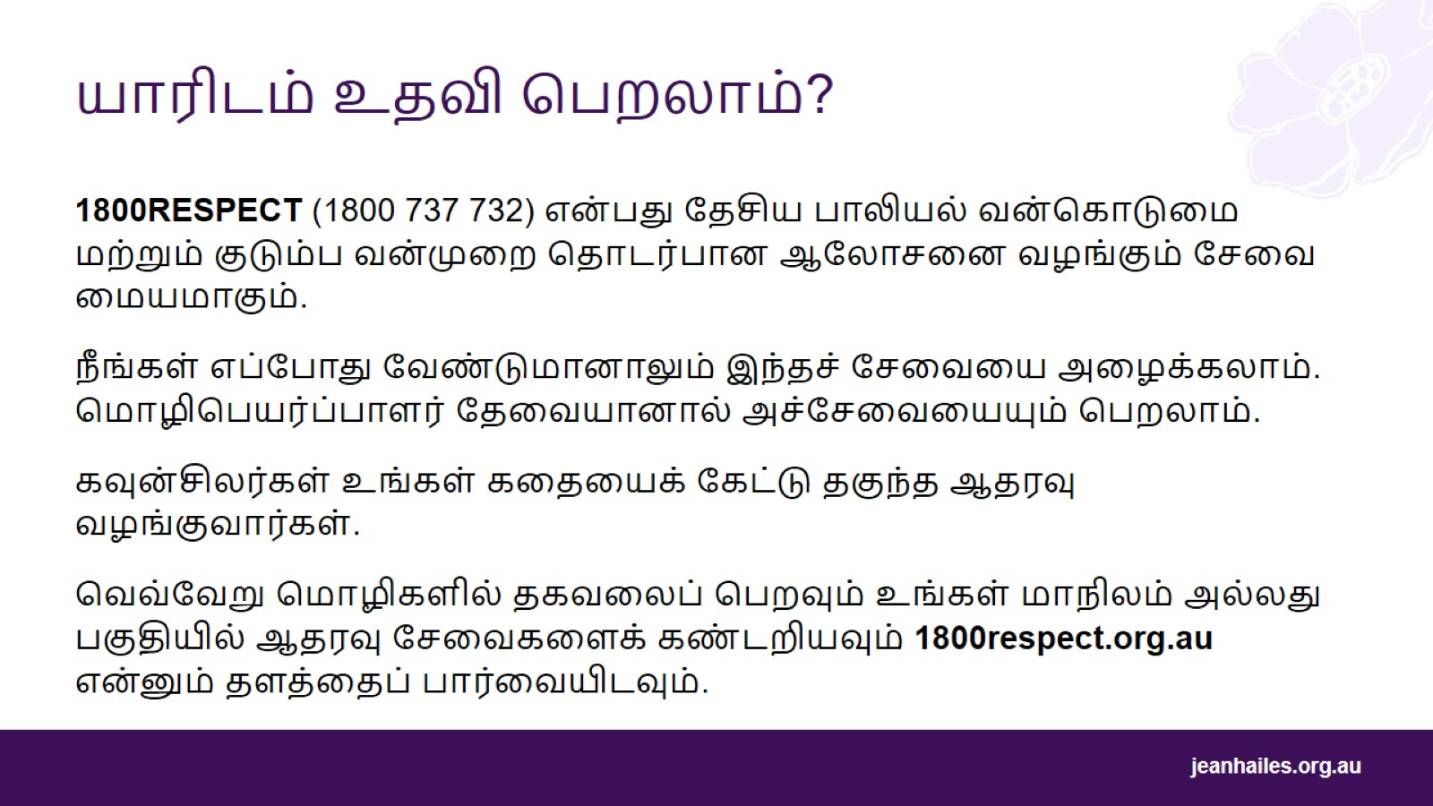
யாரிடம் உதவி பெறலாம்?
Notes:
உங்களின் அனுமதியின்றி யாரேனும் உங்களுடன் உடலுறவு கொண்டதாகவோ அல்லது பாலியல் செயல்களில் ஈடுபட்டதாகவோ கவலைப்பட்டால் அல்லது உங்கள் பாலியல் உறவைப் பற்றி கவலைப்பட்டால் 1800RESPECT என்ற எண்ணை அழைக்கலாம்.
1800RESPECT என்பது தேசிய பாலியல் வன்கொடுமை மற்றும் குடும்ப வன்முறை தொடர்பான ஆலோசனை வழங்கும் சேவை மையமாகும்.
24 மணிநேரமும், வாரத்தில் 7 நாட்களும் நீங்கள் எந்த நேரத்திலும் இந்தச் சேவையை அழைக்கலாம்.
ஆங்கிலம் உங்கள் முதல் மொழியாக இல்லாதிருந்து, உங்கள் சொந்த மொழியில் பேச விரும்பினால், மொழிபெயர்ப்பாளர் சேவையைப் பெறலாம்.
கவுன்சிலர்கள் உங்கள் கதையைக் கேட்டு, உங்களுக்கும் உங்கள் சூழ்நிலைக்கும் ஏற்றவாறு தகுந்த ஆதரவை வழங்குவார்கள்.
வெவ்வேறு மொழிகளில் தகவலைப் பெறவும் உங்கள் மாநிலம் அல்லது பகுதியில் ஆதரவு சேவைகளைக் கண்டறியவும் 1800respect.org.au என்னும் தளத்தைப் பார்வையிடவும்.
உங்கள் நம்பிக்கைக்குரிய நண்பர், குடும்ப உறுப்பினர், சமூகத்தின் பெரிய மனிதர் அல்லது சுகாதாரப் பணியாளர் எவரேனும் இருக்கும் பட்சத்தில் அவர்களிடம் ஆலோசனை அல்லது ஆதரவைக் கேட்கலாம்.

Slide 25

பாலியல் ரீதியாக பரவும் தொற்றுநோய்கள் (STI)
Notes:
பாலியல் ரீதியாக பரவும் தொற்றுநோய்கள் அல்லது STI பற்றியும் அவ்வாறான நோய்த்தொற்று ஏற்பட்டால் என்ன செய்ய வேண்டும் என்பதைப் பற்றியும் பேசலாம்.

Slide 26
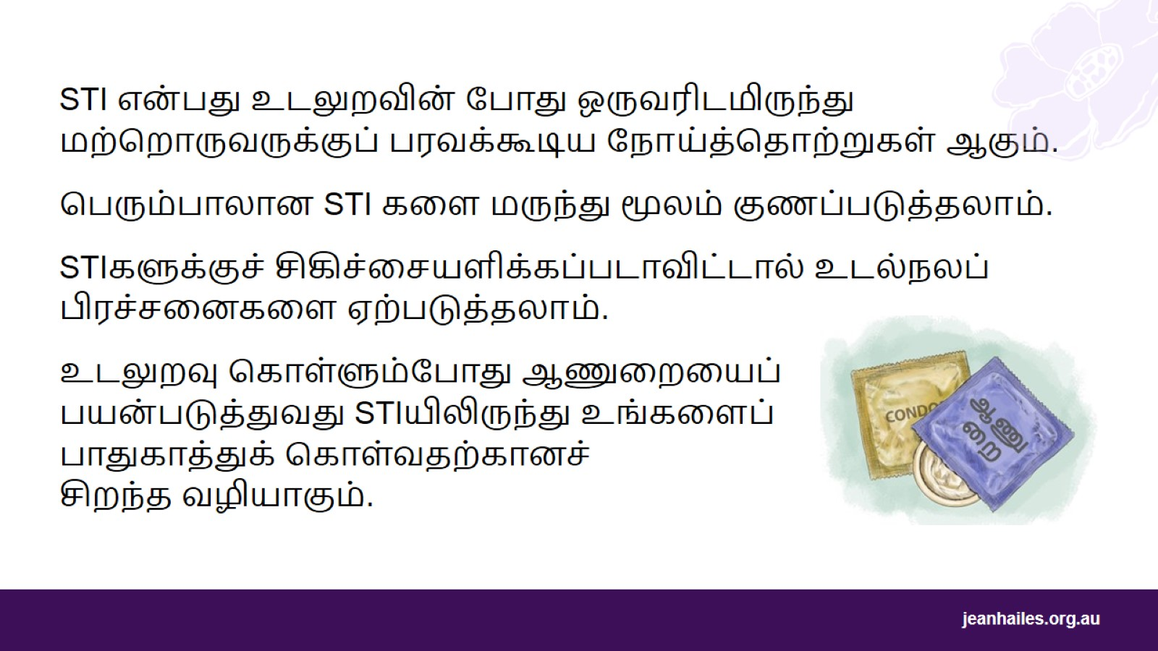
Notes:
STI என்பது பாலியல் ரீதியாகப் பரவும் நோய்த்தொற்றுகள் ஆகும், அவை உடலுறவு கொள்ளும் போது ஒருவரிடமிருந்து மற்றொரு நபருக்கு பரவலாம். பல்வேறு வகையான STIகள் உள்ளன, உதாரணமாக கிளமிடியா, பிறப்புறுப்பு ஹெர்பெஸ், ஹெபடைடிஸ் B அல்லது சிபிலிஸ் ஆகியவை.
எவருக்கு வேண்டுமானாலும் STI ஏற்படலாம் - நீங்கள் வெவ்வேறு நபர்களுடன் உடலுறவு கொண்டாலோ அல்லது உங்கள் துணை மற்றவர்களுடன் உடலுறவு கொண்டாலோ, உங்களுக்கு STI ஏற்படலாம்.
பெரும்பாலான STI களை மருந்து மூலம் குணப்படுத்தலாம் அல்லது கட்டுப்படுத்தலாம்.
STIகளுக்குச் சிகிச்சையளிக்கப்படாவிட்டால் உடல்நலப் பிரச்சனைகளை ஏற்படுத்தலாம்.
உடலுறவு கொள்ளும்போது ஆணுறையைப் பயன்படுத்துவது STI களைப் பெறுவதிலிருந்து அல்லது மற்றவர்களுக்கு ஏற்படுத்தாமல் தடுத்து உங்களைப் பாதுகாத்துக் கொள்வதற்கான சிறந்த வழியாகும். ஆணுறைகளானது STI களை ஏற்படுத்தக்கூடிய உடல் திரவங்களின் பரிமாற்றத்தைத் தடுத்து நிறுத்துகின்றன.

Slide 27
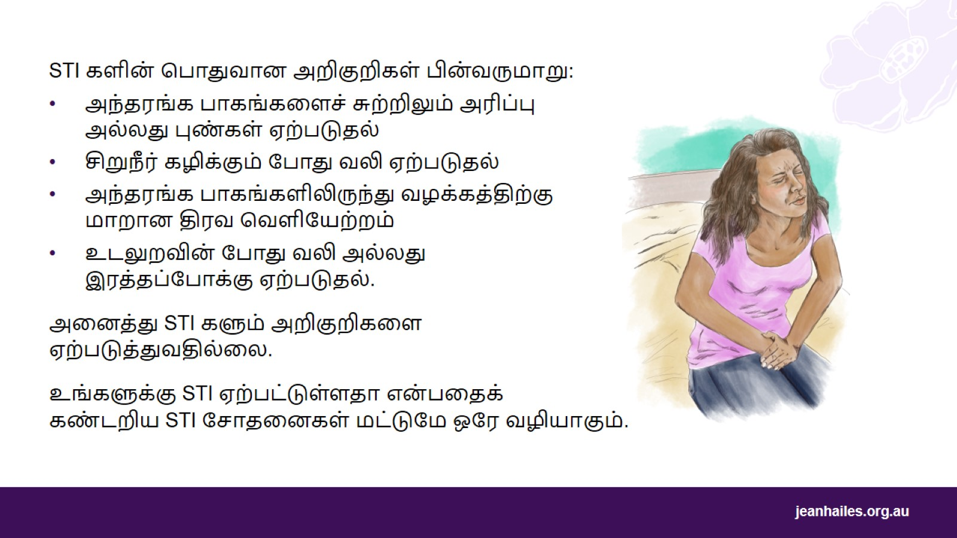
Notes:
STI களின் பொதுவான அறிகுறிகள் பின்வருமாறு:
அரிப்பு, எரிச்சல், கொப்புளங்கள், புண்கள் அல்லது பின்வரும் அந்தரங்க பாகங்களைச் சுற்றி புண்கள் ஏற்படுதல்:கருக்குழாய், ஆண்குறி அல்லது ஆசனவாய்
சிறுநீர் கழிக்கும் போது வலி ஏற்படுதல்
பின்வரும் அந்தரங்க பாகங்களிலிருந்து வழக்கத்திற்கு மாறான திரவ வெளியேற்றம்: யோனி, ஆண்குறி அல்லது ஆசனவாய்
உடலுறவின் போது வலி அல்லது இரத்தப்போக்கு ஏற்படுதல்.
அனைத்து STIகளும் அறிகுறிகளை ஏற்படுத்துவதில்லை.
உங்களுக்கு STI ஏற்பட்டுள்ளதா என்பதைக் கண்டறிய STI சோதனைகள் மட்டுமே ஒரே வழியாகும்.
உங்களுக்கு STI இருக்கலாம் என கவலைப்பட்டால், STI பரிசோதனையை மேற்கொள்ளுமாறு மருத்துவர் அல்லது செவிலியரிடம் கேளுங்கள்.

Slide 28
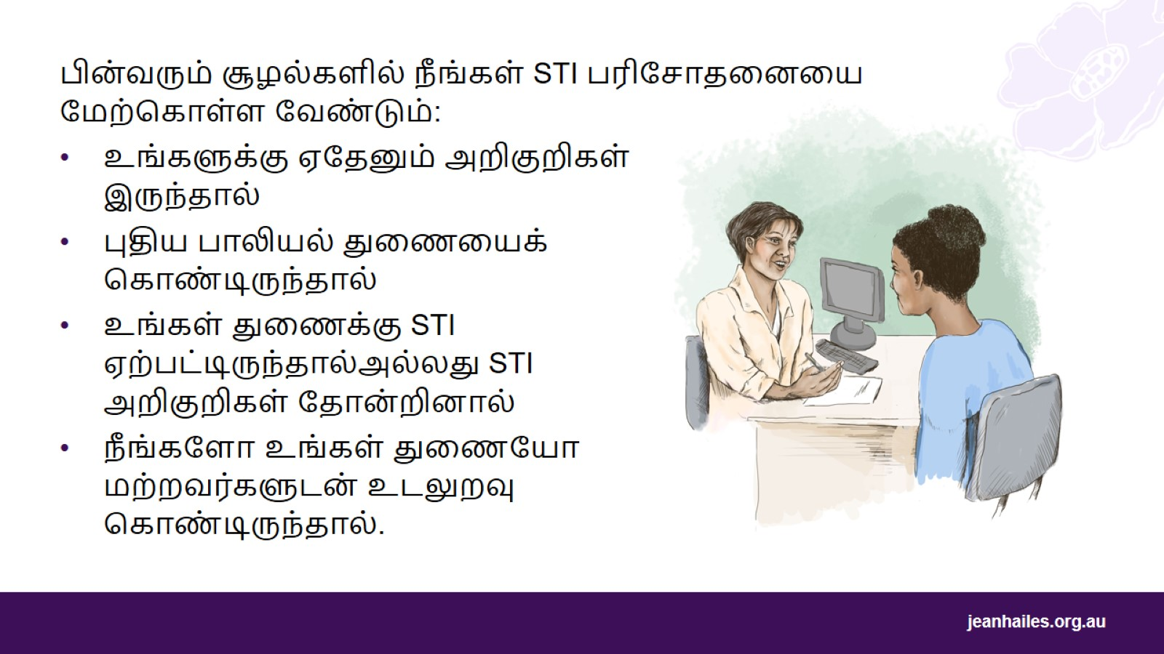
Notes:
பின்வரும் வகையில் உடலுறவு கொண்டால், நீங்கள் STI பரிசோதனையை மேற்கொள்ள வேண்டும்:
உங்களுக்கு ஏதேனும் அறிகுறிகள் இருந்தால்
புதிய பாலியல் துணையைக் கொண்டிருந்தால்
உங்கள் துணைக்கு STI ஏற்பட்டிருந்தால் அல்லது STI அறிகுறிகள் தோன்றினால்
நீங்களோ உங்கள் இல்லறத்துணையோ மற்றவர்களுடன் உடலுறவு கொண்டிருந்தால்.

Slide 29
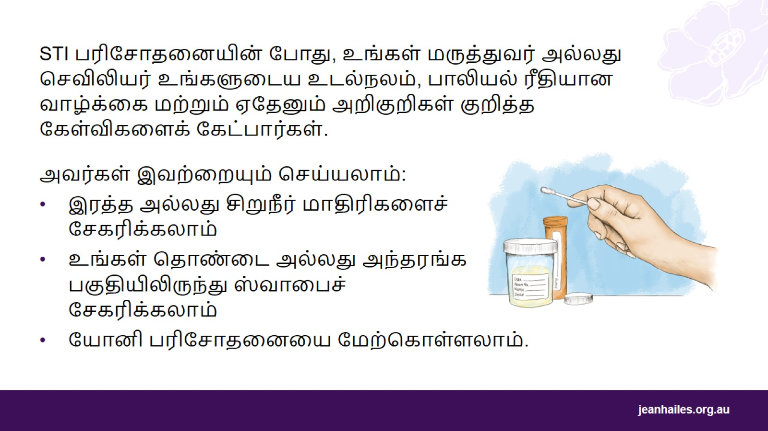
Notes:
நீங்கள் STI பரிசோதனைக்குச் செல்லும்போது நிகழக்கூடியவற்றை அறிவது உங்களுக்கு மிகவும் வசதியாக இருக்கும்.
உங்கள் உடல்நலம், பாலியல் வாழ்க்கை மற்றும் ஏற்பட்டுள்ள அறிகுறிகள் குறித்து, மருத்துவர் அல்லது செவிலியர் உங்களிடம் கேள்விகளைக் கேட்பார்கள். உதாரணமாக:
நீங்கள் கடந்த காலத்தில் STI சோதனை மேற்கொண்டிருக்கிறீர்களா? கடைசியாக எப்போது STI சோதனை மேற்கொள்ளப்பட்டது?
நீங்கள் யோனி வழியில் உடலுறவு கொள்கிறீர்களா? நீங்கள் வாய்வழி உடலுறவு கொள்கிறீர்களா? நீங்கள் ஆசன வாய் வழியாக உடலுறவு கொள்கிறீர்களா?
உங்களுக்கு ஏதேனும் அறிகுறிகள் உள்ளதா?
பல STI அறிகுறிகளை ஏற்படுத்தாது - ஆனால் சில பெண்களுக்கு உடலுறவு கொள்ளும்போது வலி ஏற்படுதல், சிறுநீர் கழிக்கும் போது வலி ஏற்படுதல், அசாதாரண திரவம் அல்லது யோனியில் இருந்து வெளியேற்றம் அல்லது இரத்தப்போக்கு ஏற்படுதல் ஆகியவை ஏற்படலாம்.
இந்தக் கேள்விகளுக்கு நேர்மையாகப் பதிலளிக்க வேண்டியது அவசியம், எதையும் மறைக்காதீர்கள். மருத்துவர்களும் செவிலியர்களும் உங்கள் உடல்நலப் பிரச்சனைகளைப் பற்றி வேறு எவரிடமும் பேச மாட்டார்கள்.
உங்கள் மருத்துவர் அல்லது செவிலியர் சில பரிசோதனைகளை மேற்கொள்வார்கள். அவர்கள் இவற்றை மேற்கொள்ளலாம்:
உங்கள் இரத்தம் அல்லது சிறுநீர் மாதிரிகளைச் சேகரிக்கலாம்
உங்கள் தொண்டை அல்லது யோனி அல்லது ஆசனவாய் பகுதியிலிருந்து ஸ்வாபைச் சேகரிக்கலாம்
யோனிப் பரிசோதனையை மேற்கொள்ளலாம் (உங்கள் கருக்குழாய் மற்றும் யோனியைப் பார்க்கலாம்).
சோதனை முடிவுகளைப் பெற பொதுவாக 1-2 வாரங்கள் ஆகும். பின்னர், மருத்துவர் அல்லது செவிலியர் உங்களுக்குக் குறுஞ்செய்தி அனுப்பலாம், உங்களுக்கு அழைப்பு மேற்கொள்ளலாம் அல்லது மற்றொரு சந்திப்பிற்கு வரச் சொல்லலாம்.
STI பரிசோதனை என்பது கூடுதல் தகவல்களைப் பெற அல்லது உங்களைக் கவலையடையச் செய்யும் அனைத்தையும் பற்றிய கேள்விகளைக் கேட்க ஒரு நல்ல வாய்ப்பாகும்.

Slide 30
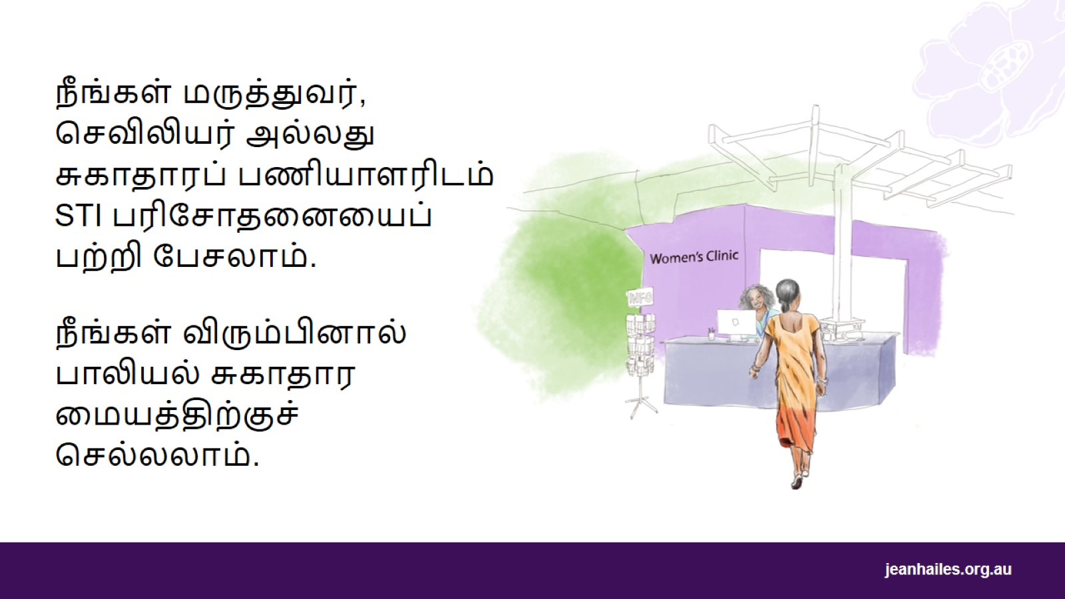
Notes:
நீங்கள் மருத்துவர், செவிலியர் அல்லது சுகாதாரப் பணியாளரிடம் STI பரிசோதனையை மேற்கொள்வது பற்றி பேசலாம்.
நீங்கள் பெண்கள் சுகாதார மருத்துவமனை அல்லது பாலியல் சுகாதார மையத்திற்குச் செல்லலாம். இந்த கிளினிக்குகள் பாலியல் ஆரோக்கியம் மற்றும் STI பரிசோதனைகளில் நிபுணத்துவம் பெற்றவை. உங்கள் வழக்கமான மருத்துவர் அல்லது செவிலியரிடம் செல்வது உங்களுக்கு சங்கடமாகவோ அல்லது அசௌகரியமாகவோ இருந்தால், இவை ஒரு சிறந்த வழியாகும்.

Slide 31

கருத்தடை முறைகள்
Notes:
பல்வேறு வகையான கருத்தடை முறைகளைப் பற்றி இப்போது பேசலாம்.
வழிநடத்துபவருக்கானக் குறிப்பு:
இந்தப் பிரிவில் உள்ள செய்திகள் உங்கள் பார்வையாளர்களுக்குப் பொருத்தமற்றதாக இருந்தால், அவற்றைத் தவிர்க்கலாம் அல்லது உங்கள் பார்வையாளர்களுக்கு ஏற்றவாறு வார்த்தைகளை மாற்றலாம்.

Slide 32
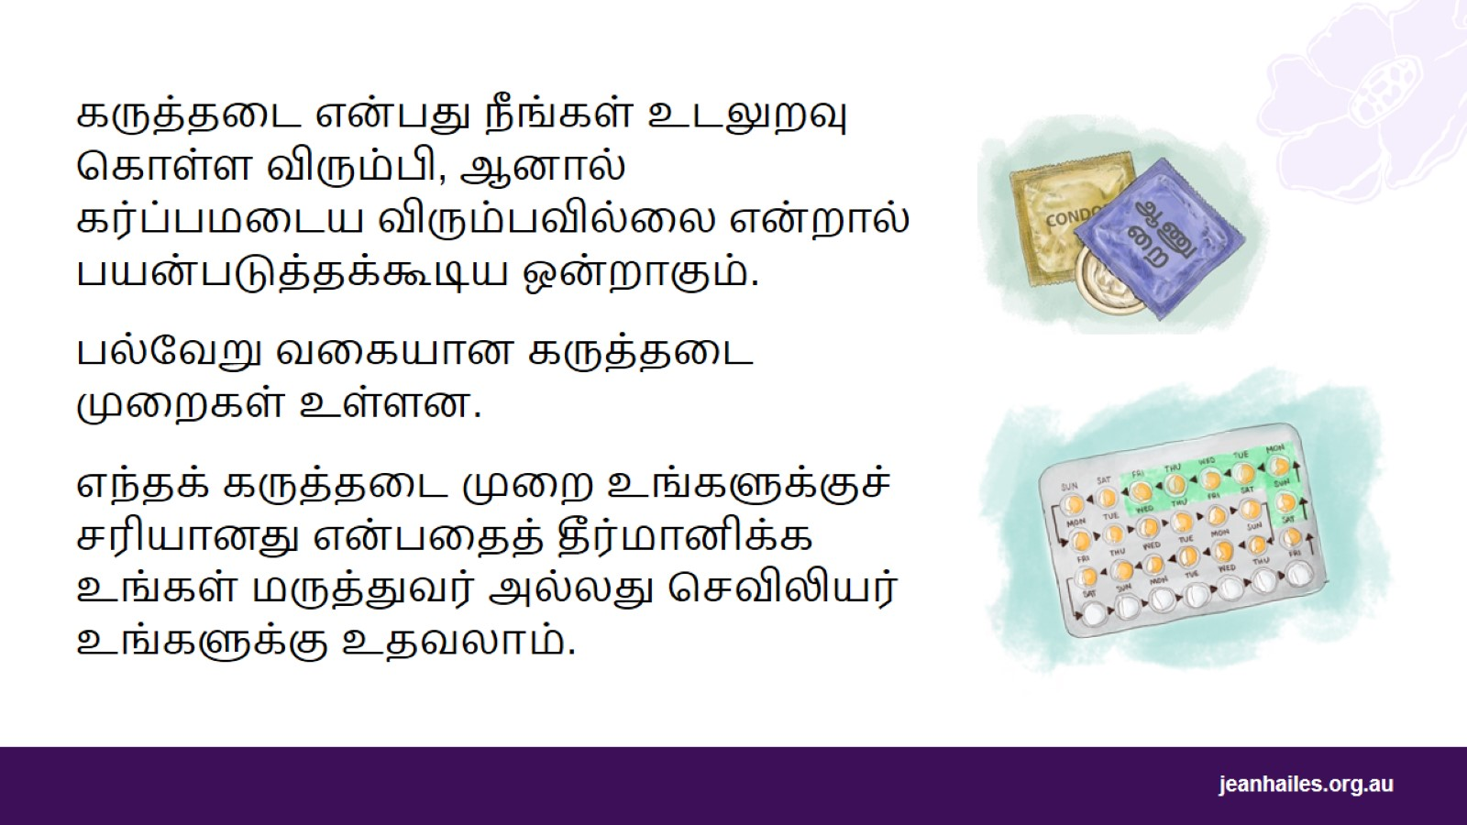
Notes:
கருத்தடை என்பது நீங்கள் உடலுறவு கொள்ள விரும்பி, ஆனால் கர்ப்பமடைய விரும்பவில்லை என்றால் பயன்படுத்தக்கூடிய ஒன்றாகும்.
பல்வேறு வகையான கருத்தடை முறைகள் உள்ளன.
பெரும்பாலான கருத்தடை முறைகளை எந்த நேரத்திலும் நிறுத்தலாம் அல்லது அகற்றலாம், எனவே நீங்கள் விரும்பும் நேரத்தில் மீண்டும் கர்ப்பமாகலாம்.
உங்கள் மருத்துவர் அல்லது செவிலியர் உங்களுக்கு எந்தக் கருத்தடை முறை சரியானது என்பதைத் தீர்மானிக்க உதவலாம்.

Slide 33
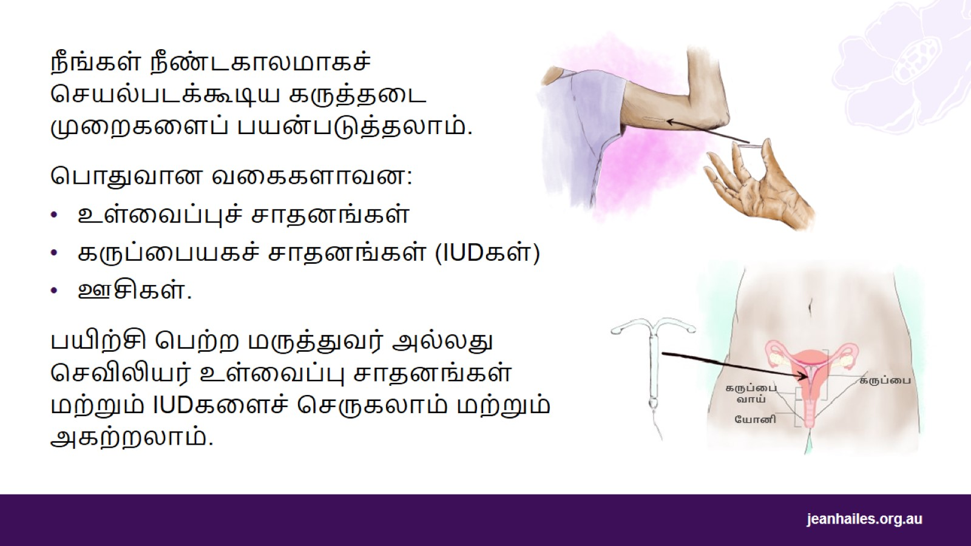
Notes:
வசதியான, செலவு குறைந்த மற்றும் 10 ஆண்டுகள் வரை கருவுறுவதைத் தடுக்கக்கூடிய, நீண்ட கால கருத்தடை முறையை நீங்கள் பயன்படுத்தலாம்.
பொதுவான வகைகளாவன:
உள்வைப்பு சாதனம் – இது ஒரு மெல்லிய, நெகிழ்வுத்தன்மை கொண்ட தீக்குச்சியின் அளவுள்ள பிளாஸ்டிக் கம்பியாகும், இது உங்கள் கையில் தோலின் கீழ் செருகப்படும். இது 3 ஆண்டுகள் வரை கர்ப்பம் தரிக்காமல் தடுக்கிறது
கருப்பையகச் சாதனம் (IUD) என்பது உங்கள் கருப்பையில் செருகக்கூடிய ஒரு சிறிய, பிளாஸ்டிக் அல்லது உலோக சாதனமாகும். இது 5 முதல் 10 ஆண்டுகள் வரை கர்ப்பம் தரிக்காமல் தடுக்கிறது
ஊசி - கர்ப்பத்தைத் தடுக்க உங்கள் மருத்துவரால் ஒவ்வொரு மூன்று மாதங்களுக்கும் ஒரு ஊசியிடப்படும்.
குடும்பக் கட்டுப்பாடு மையங்கள், உங்கள் மருத்துவரின் அறைகள் அல்லது மகளிர் மருத்துவமனைகளுக்கான மகளிர் மருத்துவ அறைகள் போன்ற இடங்களில் சிறப்புப் பயிற்சி பெற்ற மருத்துவர்கள் மற்றும் செவிலியர்கள் உள்வைப்பு சாதனங்கள் மற்றும் IUDகளைப் பொருத்தலாம்.
உங்கள் உள்வைப்பு சாதனம் அல்லது IUD ஐ நீங்கள் தொடர விரும்பவில்லை என்றால், அவற்றை எந்த நேரத்திலும் அகற்றலாம். அது அகற்றப்பட்டவுடன், நீங்கள் மீண்டும் கர்ப்பமாகலாம்.
இந்த வகையான கருத்தடைகளை நீங்கள் பயன்படுத்தினால் எவராலும் அதை அறிய முடியாது.

Slide 34
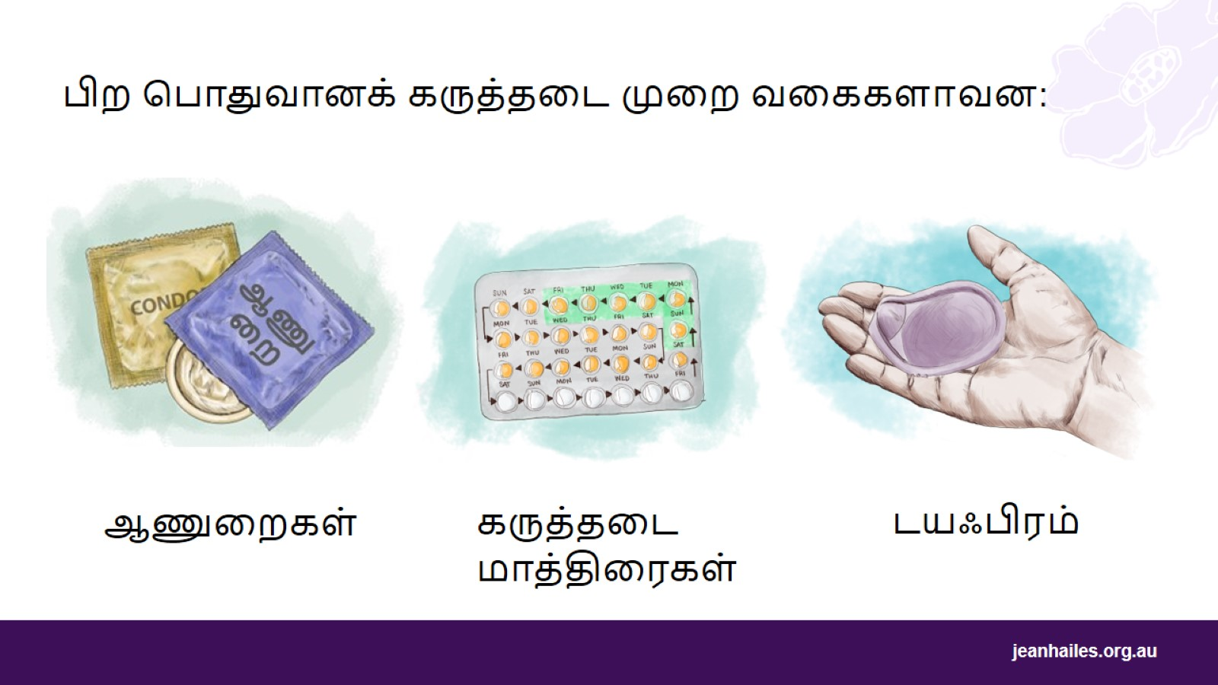
Notes:
பிற பொதுவானக் கருத்தடை முறை வகைகளும் உள்ளன, ஆனால் அவை நீண்ட காலமாகச் செயல்படும் கருத்தடை முறைகளைப் போல கர்ப்பத்தைத் தடுப்பதில் சிறந்து விளங்குவதில்லை, எனவே அவற்றைப் பயன்படுத்தும் போது நீங்கள் கர்ப்பமடைவதற்கான ஒரு சிறிய வாய்ப்பும் உள்ளது.
ஆணுறைகள்:
ஆண்கள் பயன்படுத்தும் ஆணுறை என்பது பிளாஸ்டிக் அல்லது ரப்பர் உறையால் ஆனதாகும், இது உடலுறவுக்கு முன் உங்கள் துணையின் ஆண்குறியைச் சுற்றி இடப்பட வேண்டும்.
பெண்கள் பயன்படுத்தும் ஆணுறை என்பது பிளாஸ்டிக் அல்லது ரப்பர் உறையால் ஆனதாகும், அது உடலுறவுக்கு முன் உங்கள் யோனிக்குள் செருகப்பட வேண்டும்.
ஆணுறைகள் மட்டுமே STI களிலிருந்து பாதுகாத்துக்கொள்ளக்கூடிய ஒரே வகையிலான கருத்தடை முறை ஆகும்.
கருத்தடை மாத்திரைகள் என்பது கர்ப்பமடையாமல் தடுக்கும் மாத்திரைகள் ஆகும். நீங்கள் கர்ப்பமடையாமல் தடுக்க வேண்டுமானால், தினமும் மாத்திரையை உட்கொள்ள வேண்டும். மாத்திரை சாப்பிடுவதை நிறுத்தினால், நீங்கள் கர்ப்பமாகலாம்.
டயஃபிரம் என்பது உடலுறவுக்கு முன் உங்கள் யோனிக்குள் (கருப்பையின் நுழைவாயிலில்) செருகக்கூடிய ஒரு சிறிய தொப்பியாகும்.
யோனி வளையம் என்பது ஒவ்வொரு மாதமும் 3 வாரங்களுக்கு உங்கள் யோனியின் உள்ளே வைக்கப்படும் ஒரு மென்மையான நெகிழி வளையம் ஆகும்.

Slide 35
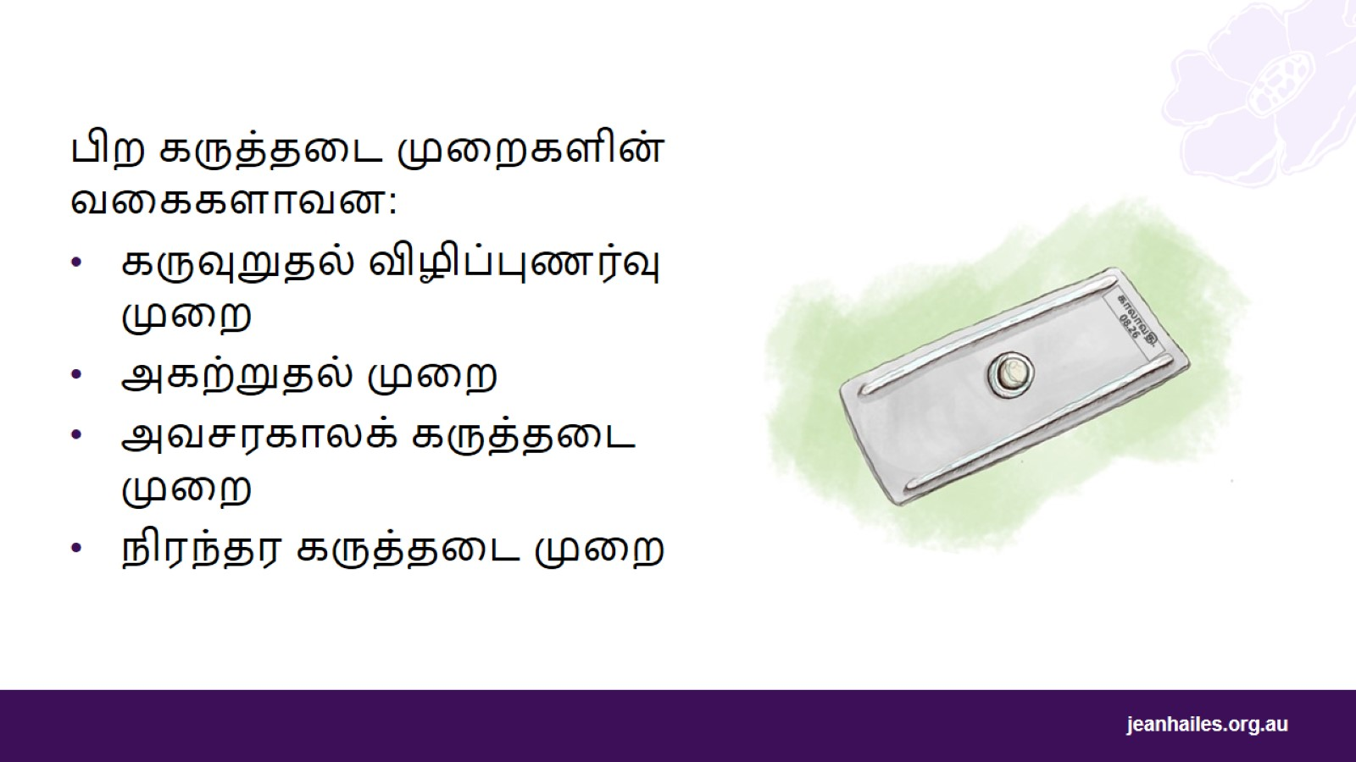
Notes:
பிற கருத்தடை முறைகளின் வகைகளாவன:
கருவுறுதல் குறித்த விழிப்புணர்வு முறை –‘கருவுறக்கூடிய காலத்தை’ நீங்கள் கண்காணிப்பதுடன் அந்த நேரத்தில் உடலுறவு கொள்ளாமல் இருத்தல். ‘கருவுறக்கூடிய காலம்’ என்பது உங்கள் மாதவிடாய்க்கு இடையில் கருமுட்டை வெளியாகும் நேரத்தைக் குறிப்பதாகும். ஒவ்வொரு மாதமும் ‘கருவுறக்கூடிய காலம்’ எப்போது ஏற்படும் என்பதைத் தெரிந்துகொள்வது கடினமாக இருக்கலாம் என்பதால், இது மிகவும் குறைந்த பயனுள்ள கருத்தடை முறைகளில் ஒன்றாகும்.
அகற்றுதல் முறை என்பது உங்கள் துணையின் விந்து வெளியேறும் முன் அவரது ஆண்குறியை உங்கள் யோனியிலிருந்து வெளியே எடுப்பதைக் குறிக்கிறது. அகற்றுதல் முறையானது குறைந்த பயனுள்ள கருத்தடை முறையாகும்.
அவசரகாலக் கருத்தடை முறை என்பது பாதுகாப்பற்ற உடலுறவு கொண்ட 3 நாட்கள் வரை கர்ப்பமடையாமல் தடுக்க நீங்கள் மாத்திரையை உட்கொள்வதாகும்.
நிரந்தர கருத்தடை முறை என்பது நிரந்தரமாக கர்ப்பமாகாமல் தடுக்கும் அறுவை சிகிச்சை முறையாகும். ஆண்கள் மற்றும் பெண்கள் இருவரும் இந்த அறுவை சிகிச்சையை மேற்கொள்ளலாம்.

Slide 36
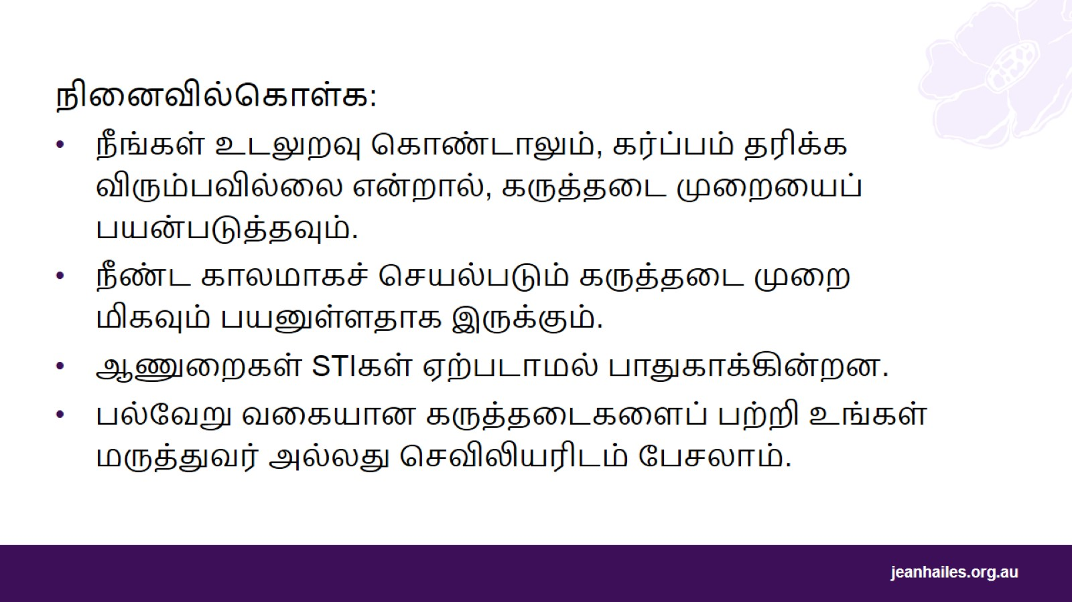
Notes:
நினைவில்கொள்க:
நீங்கள் உடலுறவு கொண்டாலும், கர்ப்பம் தரிக்க விரும்பவில்லை என்றால், கருத்தடை முறையைப் பயன்படுத்தவும்.
நீண்ட காலமாகச் செயல்படும் கருத்தடை முறை மிகவும் பயனுள்ளதாக இருக்கும்.
ஆணுறைகள் STIகள் ஏற்படாமல் பாதுகாக்கின்றன.
பல்வேறு வகையான கருத்தடைகளைப் பற்றி உங்கள் மருத்துவர் அல்லது செவிலியரிடம் பேசலாம்.

Slide 37

திட்டமிடப்படாத கர்ப்பம் மற்றும் கருக்கலைப்பு
Notes:
திட்டமிடப்படாத மற்றும் தேவையற்ற கர்ப்பங்கள் குறித்தும் அவற்றிற்காக நீங்கள் செய்யக்கூடிவற்றை குறித்தும் பேசலாம்.
வழிநடத்துபவருக்கானக் குறிப்பு:
இந்தப் பிரிவில் உள்ள செய்திகள் உங்கள் பார்வையாளர்களுக்குப் பொருத்தமற்றதாக இருந்தால், அவற்றைத் தவிர்க்கலாம் அல்லது உங்கள் பார்வையாளர்களுக்கு ஏற்றவாறு வார்த்தைகளை மாற்றலாம்.

Slide 38
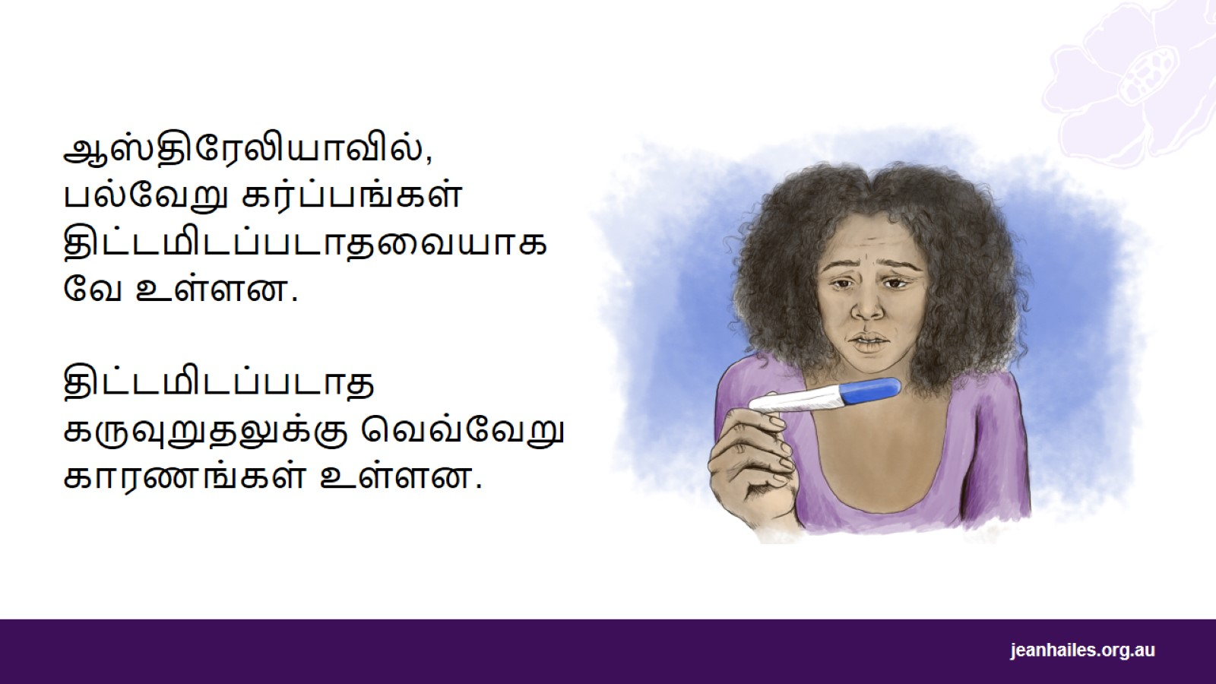
Notes:
ஆஸ்திரேலியாவில், பல்வேறு கர்ப்பங்கள் திட்டமிடப்படாதவையாகவே உள்ளன. திட்டமிடப்படாத கர்ப்பம் என்பது உடலுறவு கொள்ள விரும்பி, ஆனால் நீங்கள் கர்ப்பமாகாமல் இருப்பதாகும்.
இவற்றின் காரணமாக இது நிகழலாம்:
நீங்கள் கருத்தடை முறையைப் பயன்படுத்த மறப்பது
உங்கள் கருத்தடை சரியாக வேலை செய்யாது இருப்பது
உங்கள் கர்ப்பம் கற்பழிப்பின் விளைவாக ஏற்பட்டிருப்பது. கற்பழிப்பு என்பது உங்கள் அனுமதியின்றியும் உங்கள் விருப்பத்திற்கு மாறாகவும் உங்களை உடலுறவு கொள்ளும்படி யாராவது வற்புறுத்துவது.
கற்பழிப்பு ஒரு குற்றமாகும்.
ஒரு உறவிலும் கூட கற்பழிப்பு நடக்கலாம்.
நீங்கள் பலாத்காரம் செய்யப்பட்டாலோ அல்லது பாலியல் வன்கொடுமைக்கு ஆளானாலோ உதவி தேவைப்பட்டால், 1800RESPECT (1800 737 732) என்ற எண்ணை அழைக்கலாம். 24 மணிநேரமும், வாரத்தில் 7 நாட்களும் நீங்கள் எந்த நேரத்திலும் இந்தச் சேவையை அழைக்கலாம். அவர்களின் கவுன்சிலர்கள் உங்கள் கதையைக் கேட்டு, உங்களுக்கான தகுந்த ஆதரவை வழங்குவார்கள். நீங்கள் உங்கள் மொழியில் பேச விரும்பினால் மொழிபெயர்ப்பாளர் சேவையைப் பெறலாம்.

Slide 39
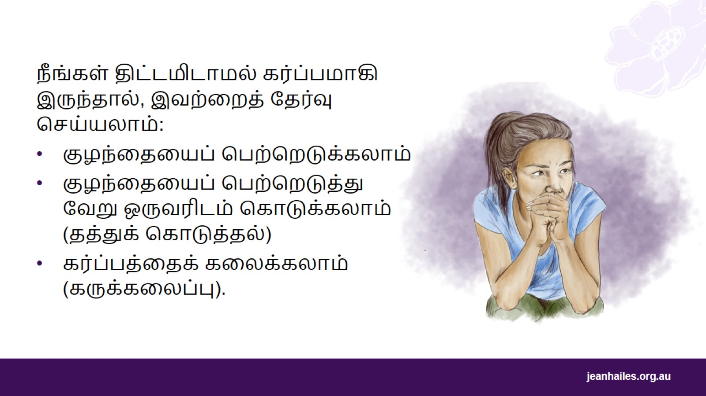
Notes:
நீங்கள் திட்டமிடாமல் கர்ப்பமாகி இருந்தால், இவற்றைத் தேர்வு செய்யலாம்:
குழந்தையைப் பெற்றெடுக்கலாம்
குழந்தையைத் தத்துக் கொடுக்கலாம் - அதாவது நீங்கள் கர்ப்பத்தைத் தொடர்ந்து குழந்தையைப் பெற்றெடுத்து, பிறகு குழந்தையைச் சட்டப்பூர்வமாக வேறு ஒருவரிடம் வளர்க்கக் கொடுப்பதாகும்.
கர்ப்பத்தைக் கலைக்கலாம் - அதாவது கருவைக் கலைக்க நீங்கள் மருந்து எடுத்துக்கொள்ளலாம் அல்லது அறுவை சிகிச்சை செய்யலாம். உங்கள் கர்ப்பத்தின் பாதிகால அளவு (சுமார் 20 வாரங்கள்) வரை மட்டுமே நீங்கள் கருக்கலைப்பு செய்ய முடியும்.

Slide 40
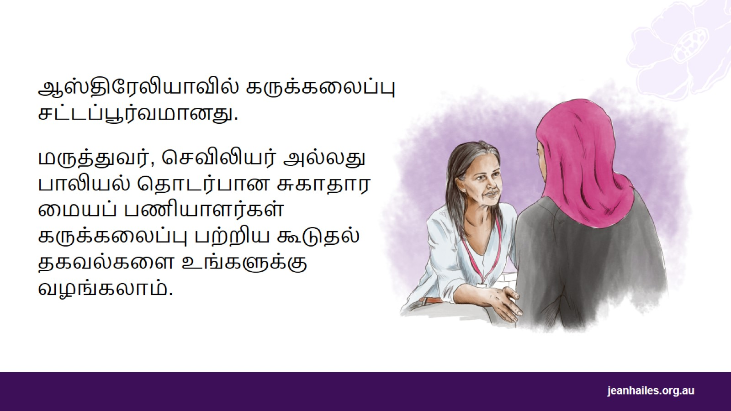
Notes:
ஆஸ்திரேலியாவில் கருக்கலைப்பு சட்டப்பூர்வமானது என்பதை அறிவது அவசியமானதாகும். அதாவது கருக்கலைப்பு என்பது ஒரு குற்றமல்ல.
ஆஸ்திரேலியாவில், நீங்கள் விரும்பும் பட்சத்தில் உங்கள் கர்ப்பத்தைக் கலைக்க உங்களுக்கு உரிமை உண்டு.
ஆஸ்திரேலியாவில் கருக்கலைப்பு என்பது மிகவும் பொதுவான ஒன்றாகும்.
உங்கள் மாநிலம் அல்லது பிரதேசத்தில் எவ்வாறு கருக்கலைப்பு செய்வது என்பது பற்றிய கூடுதல் தகவல்களைப் பெற உங்கள் மருத்துவர், செவிலியர் அல்லது உள்ளூர் பாலியல் சுகாதார மையத்தைத் தொடர்புகொண்டு பேசுங்கள்.

Slide 41

உங்கள் விருப்பம்
Notes:
இப்போது இனப்பெருக்க ரீதியான வற்புறுத்தலைப் பற்றி பேசலாம்.

Slide 42
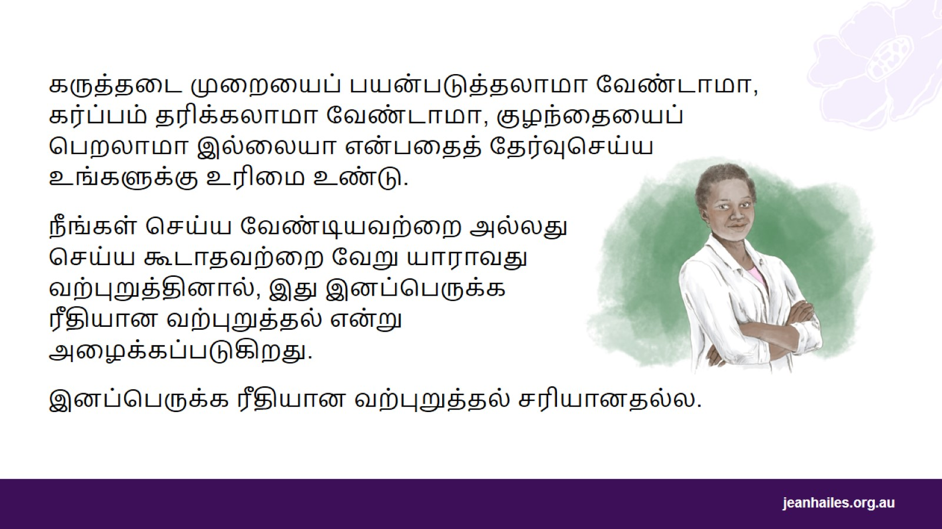
Notes:
ஆஸ்திரேலியாவில், உங்கள் உடல் தொடர்பான முடிவுகளை எடுக்க உங்களுக்கு உரிமை உண்டு. இது உங்கள் இனப்பெருக்கத் தேர்வுகளை உள்ளடக்கியது, அதாவது கர்ப்பமாகாமல் தடுப்பதற்காக கருத்தடை முறையைத் தேர்வு செய்ய, கர்ப்பமாகி குழந்தையைப் பெற்றெடுக்க அல்லது கருக்கலைப்பு செய்ய உங்களுக்கு உரிமை உண்டு.
உங்கள் துணை அல்லது குடும்ப உறுப்பினர் போன்று வேறு எவரேனும் உங்கள் இனப்பெருக்கத் தேர்வுகளைக் கட்டுப்படுத்தினால், அது இனப்பெருக்க ரீதியான வற்புறுத்தல் என்று அழைக்கப்படுகிறது.
இனப்பெருக்க ரீதியான வற்புறுத்தல் சரியானதல்ல.

Slide 43
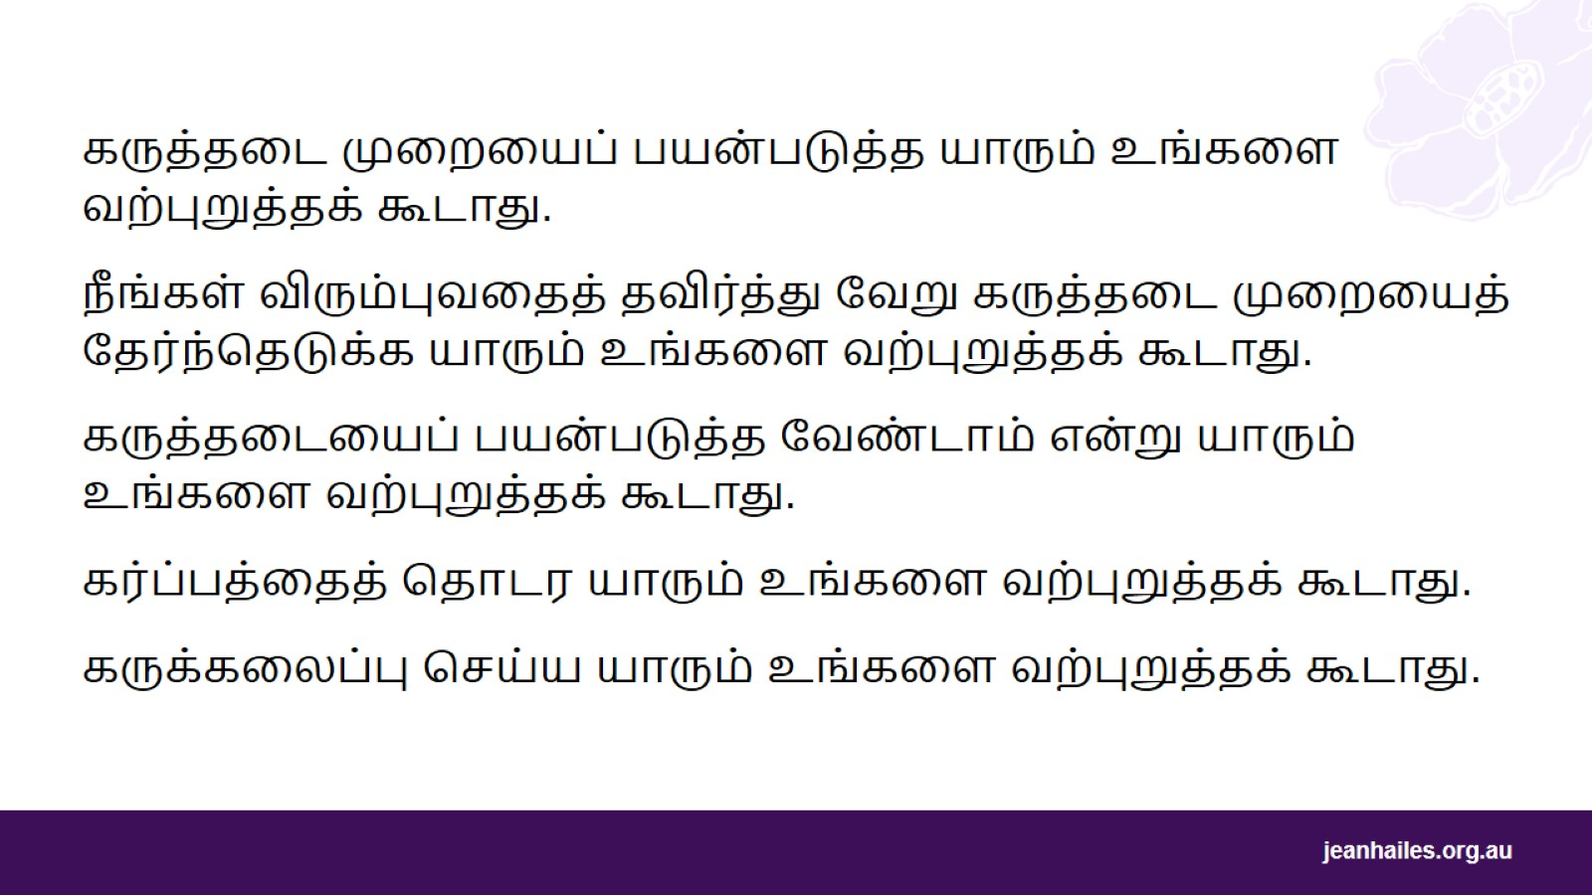
Notes:
கருத்தடை முறையைப் பயன்படுத்த யாரும் உங்களை வற்புறுத்தக் கூடாது.
நீங்கள் விரும்புவதைத் தவிர்த்து வேறு கருத்தடை முறையைத் தேர்ந்தெடுக்க யாரும் உங்களை வற்புறுத்தக் கூடாது.
கருத்தடையைப் பயன்படுத்த வேண்டாம் என்று யாரும் உங்களை வற்புறுத்தவே கூடாது.
கர்ப்பத்தைத் தொடர யாரும் உங்களை வற்புறுத்தக் கூடாது.
கருக்கலைப்பு செய்ய யாரும் உங்களை வற்புறுத்தக் கூடாது.

Slide 44
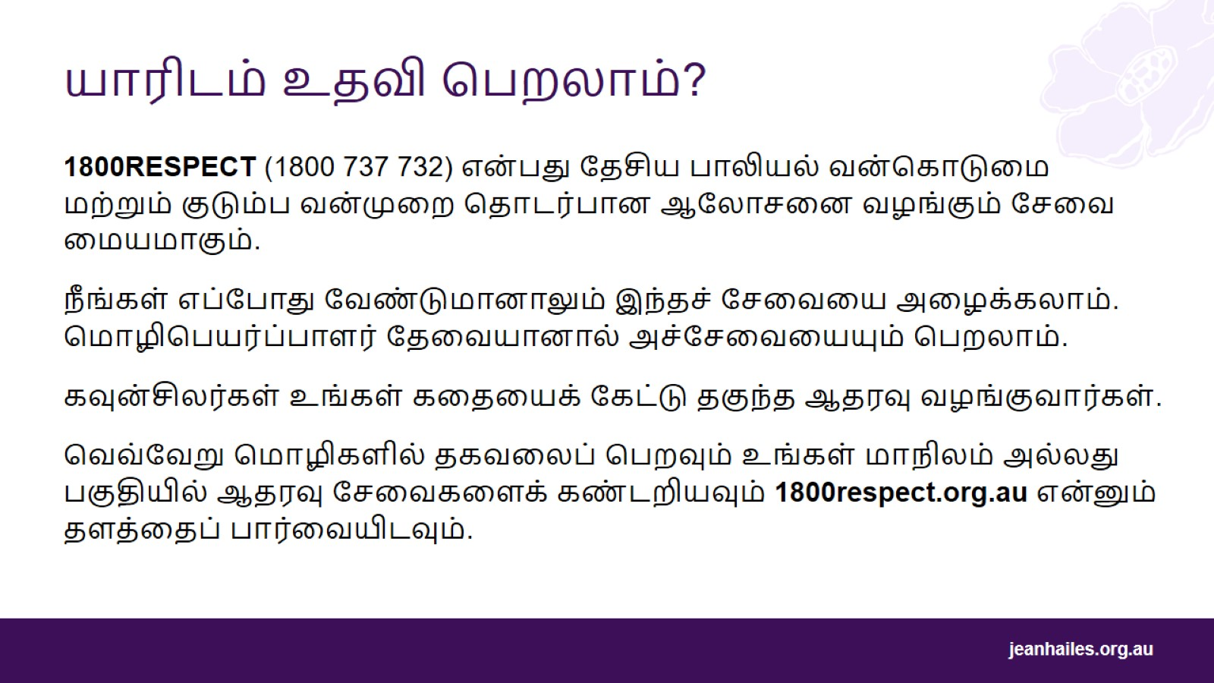
யாரிடம் உதவி பெறலாம்?
Notes:
நீங்கள் இனப்பெருக்க ரீதியான வற்புறுத்தலை அனுபவித்தால் அல்லது உங்கள் பாலியல் உறவைப் பற்றி கவலைப்பட்டால், 1800RESPECT என்பதை அழைக்கலாம்.
1800RESPECT என்பது தேசிய பாலியல் வன்கொடுமை மற்றும் குடும்ப வன்முறை தொடர்பான ஆலோசனை வழங்கும் சேவை மையமாகும்.
24 மணிநேரமும், வாரத்தில் 7 நாட்களும் நீங்கள் எந்த நேரத்திலும் இந்தச் சேவையை அழைக்கலாம்.
ஆங்கிலம் உங்கள் முதல் மொழியாக இல்லாதிருந்து, உங்கள் சொந்த மொழியில் பேச விரும்பினால், மொழிபெயர்ப்பாளர் சேவையைப் பெறலாம்.
கவுன்சிலர்கள் உங்கள் கதையைக் கேட்டு, உங்களுக்கும் உங்கள் சூழ்நிலைக்கும் ஏற்றவாறு தகுந்த ஆதரவை வழங்குவார்கள்.
வெவ்வேறு மொழிகளில் தகவலைப் பெறவும் உங்கள் மாநிலம் அல்லது பகுதியில் ஆதரவு சேவைகளைக் கண்டறியவும் 1800respect.org.au என்னும் தளத்தைப் பார்வையிடவும்.
உங்கள் நம்பிக்கைக்குரிய நண்பர், குடும்ப உறுப்பினர், சமூகத்தின் பெரிய மனிதர் அல்லது சுகாதாரப் பணியாளர் எவரேனும் இருக்கும் பட்சத்தில் அவர்களிடம் ஆலோசனை அல்லது ஆதரவைக் கேட்கலாம்.

Slide 45
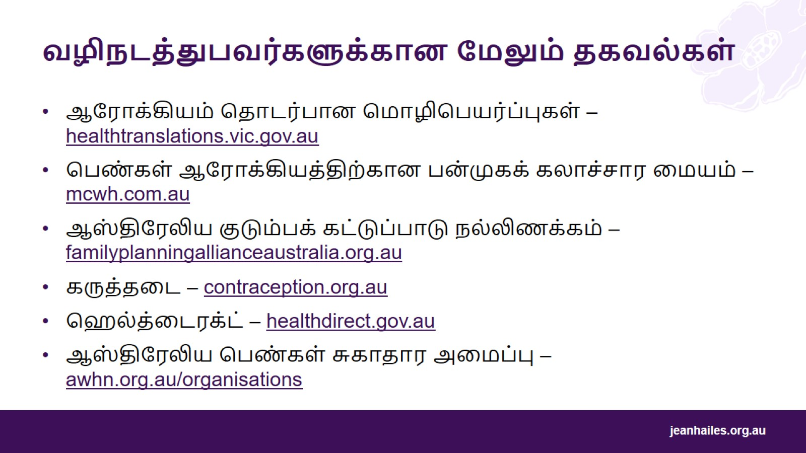
வழிநடத்துபவர்களுக்கான மேலும் தகவல்கள்
Notes:
இந்தப் விளக்கக்காட்சியில் உள்ளடக்கிய தலைப்புகள் பற்றிய கூடுதல் தகவலுடன் கூடிய இணையதளங்கள் இங்கே உள்ளன:
ஆரோக்கியம் தொடர்பான மொழிபெயர்ப்புகள் – healthtranslations.vic.gov.au – இது ஆரோக்கியம் மற்றும் நல்வாழ்வு தகவல் தொடர்புடைய மொழிபெயர்க்கப்பட்ட ஆதாரங்களைக் கொண்ட இலவச ஆன்லைன் நூலகமாகும். நீங்கள் மொழி மற்றும் தலைப்பு வாரியாக தகவலைத் தேடலாம்.
பெண்கள் ஆரோக்கியத்திற்கான பன்முக கலாச்சார மையம் -mcwh.com.au – இது புலம்பெயர்ந்த மற்றும் அகதிகள் பின்னணியைக் கொண்ட பெண்களால் வழிநடத்தப்படும் தேசிய, சமூகம் சார்ந்த அமைப்பாகும். இவர்களிடம் 70க்கும் மேற்பட்ட மொழிகளில் பெண்கள் ஆரோக்கியம் பற்றிய ஆயிரக்கணக்கான ஆதாரங்களைக் கொண்ட பன்மொழி நூலகப் பட்டியல்கள் உள்ளன.
ஆஸ்திரேலிய குடும்பக் கட்டுப்பாடு நல்லிணக்கம் -familyplanningallianceaustralia.org.au – இது அனைத்து மாநிலம் மற்றும் பிராந்தியத்திலும் இனப்பெருக்க மற்றும் பாலியல் ரீதியான ஆரோக்கியம் குறித்த சேவைகளை வழங்கும் முதன்மை அமைப்பாகும். இது கருத்தடை, திட்டமிடப்படாத கர்ப்பம், கருக்கலைப்பு அல்லது மரியாதை வாய்ந்த உறவுமுறைகள் போன்ற பாலியல் மற்றும் இனப்பெருக்க ஆரோக்கியம் குறித்த பல்வேறு தலைப்புகளில் மாநில அடிப்படையிலான தகவல்களை வழங்கும் இணையதளங்களாகும்.
கருத்தடை – contraception.org.au - இது பல்வேறு கருத்தடை முறைகள் பற்றிய தகவல்களைக் கொண்ட ஆங்கில இணையதளமாகும்.
ஹெல்த்டைரக்ட் – healthdirect.gov.au – இது ஆஸ்திரேலிய அரசு இணையதளத்தில் 24 மணிநேரமும், வாரத்தில் 7 நாட்களும் helpline 1800 022 222.என்ற எண்ணில் பல்வேறு தலைப்புகளிலான சுகாதாரத் தகவல்களை வழங்குகிறது.
ஆஸ்திரேலிய பெண்கள் சுகாதார அமைப்பு - awhn.org.au/organisations – இது அனைத்து மாநிலங்கள் மற்றும் பிரதேசங்களிலும் பெண்களுக்கான சுகாதாரச் சேவைகளை வழங்கும் நிறுவனங்களின் பட்டியலைக் கொண்ட ஆங்கில இணையதளமாகும்.

Slide 46

உள்ளூர் சேவைகள்
Notes:
வழிநடத்துபவருக்கான குறிப்பு: இது உள்ளூர் சுகாதாரச் சேவைகள் மற்றும் பாலியல் தொடர்பான சுகாதார மையங்களின் விவரங்களை வழங்குகிறது.

Slide 47


